Slide 1
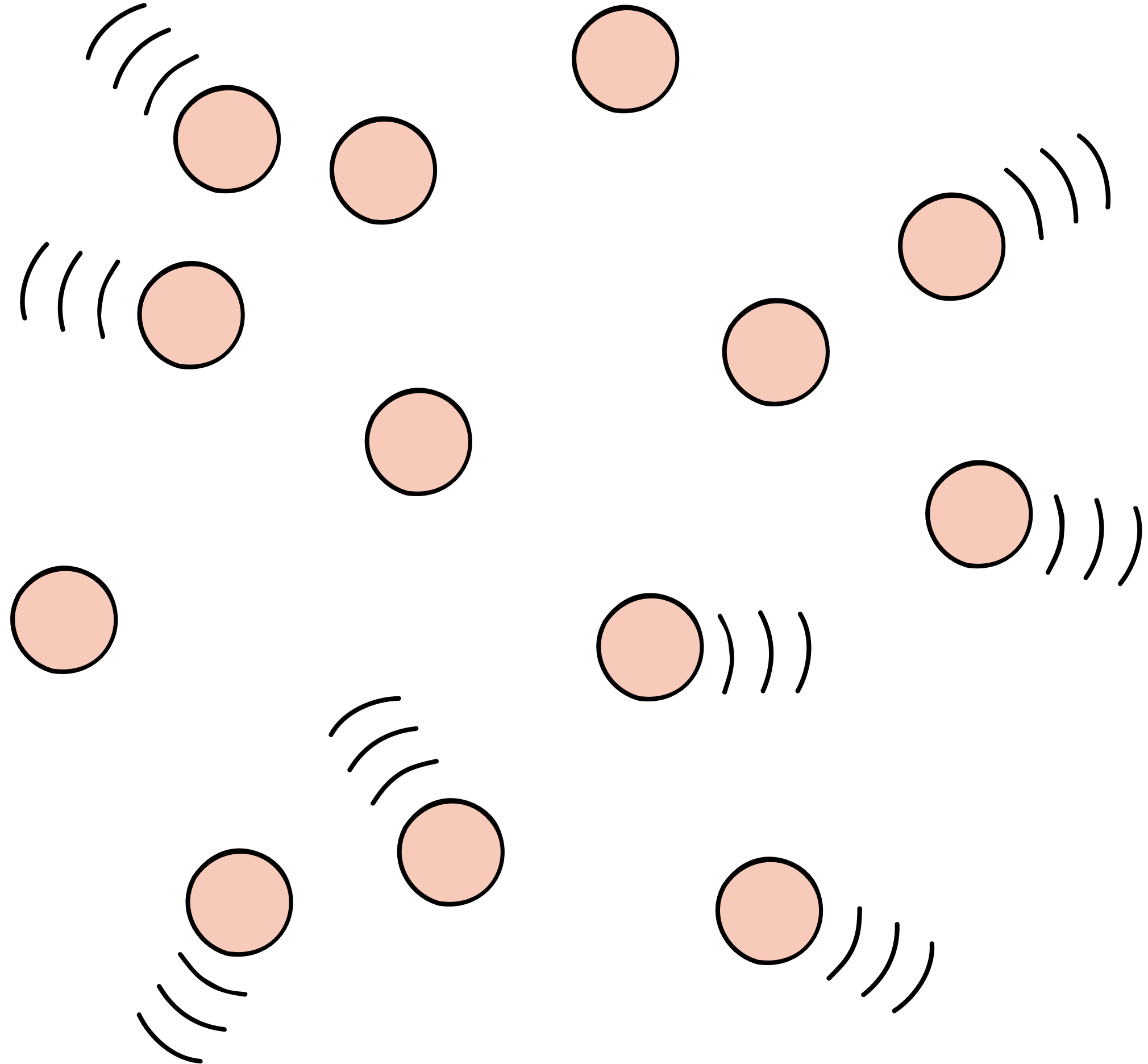
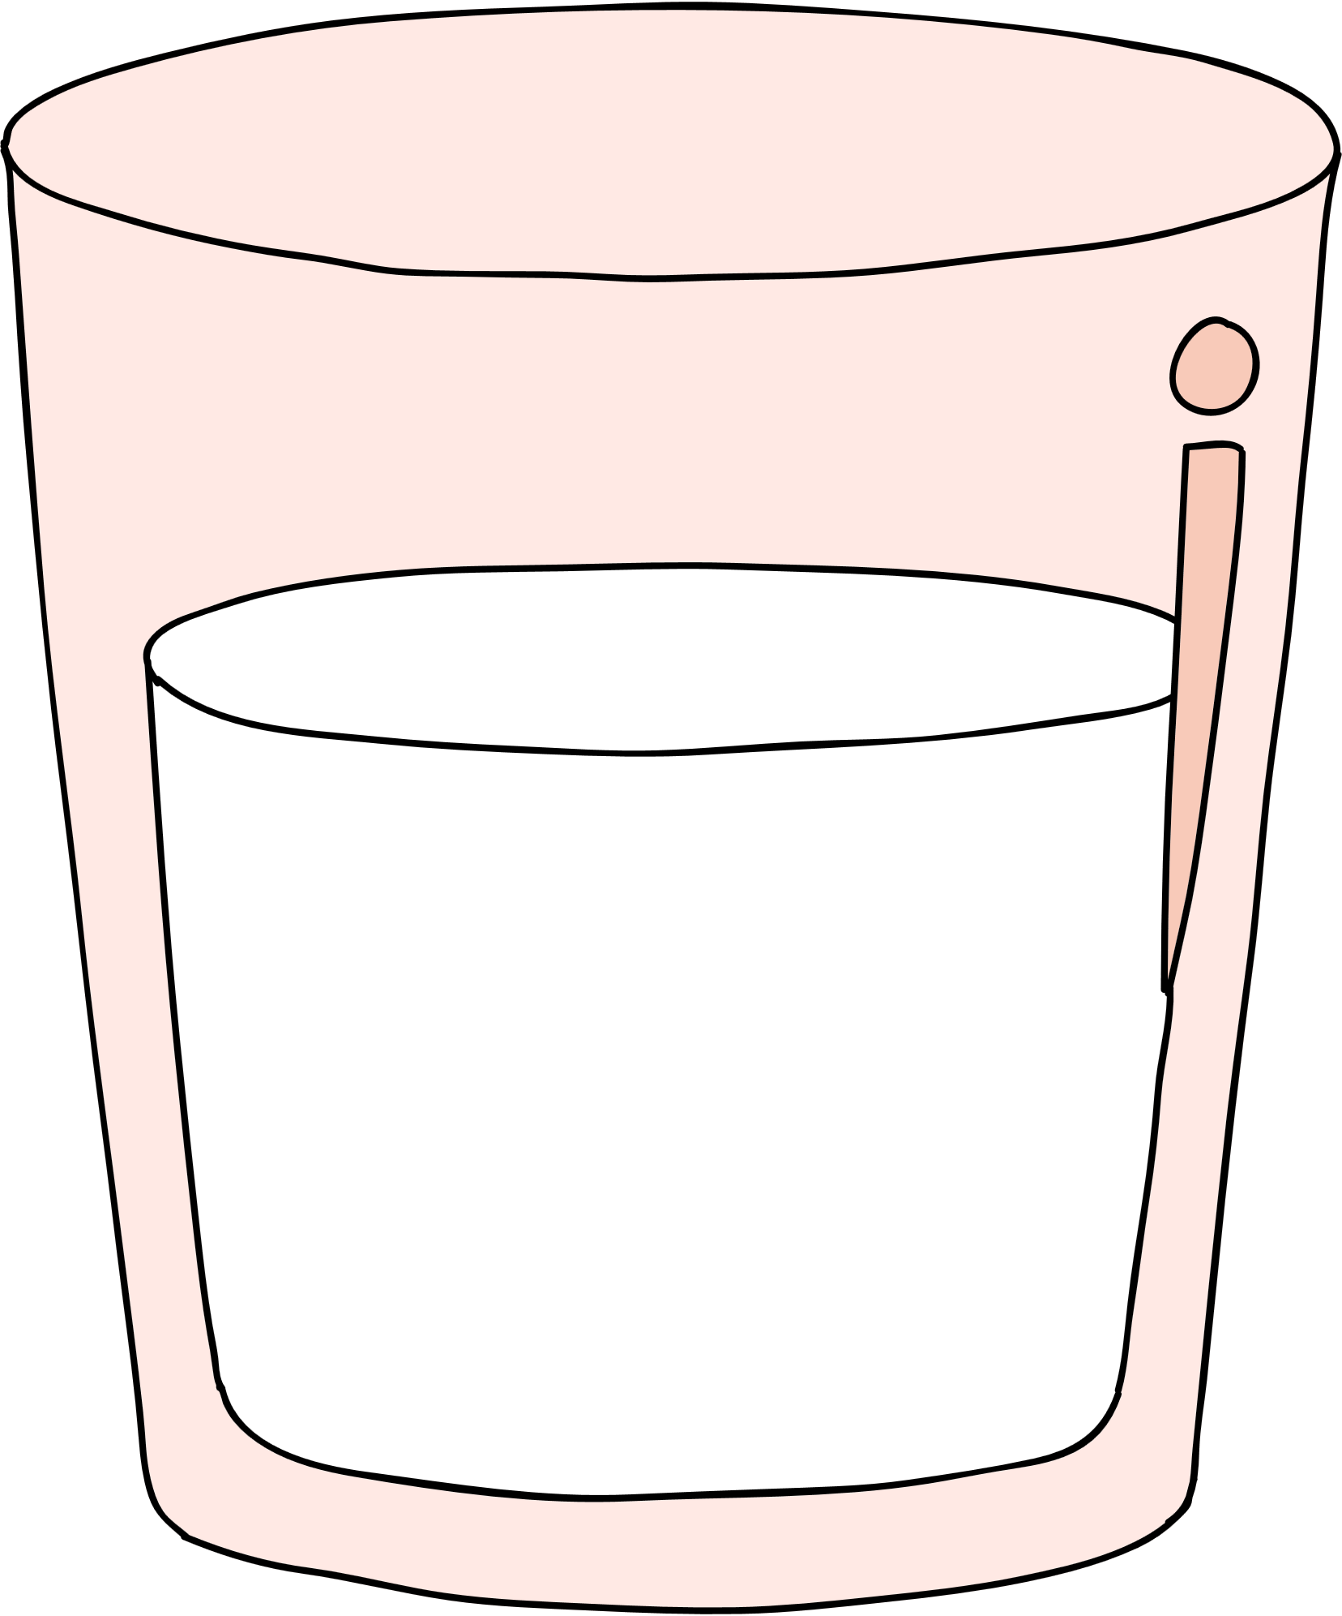
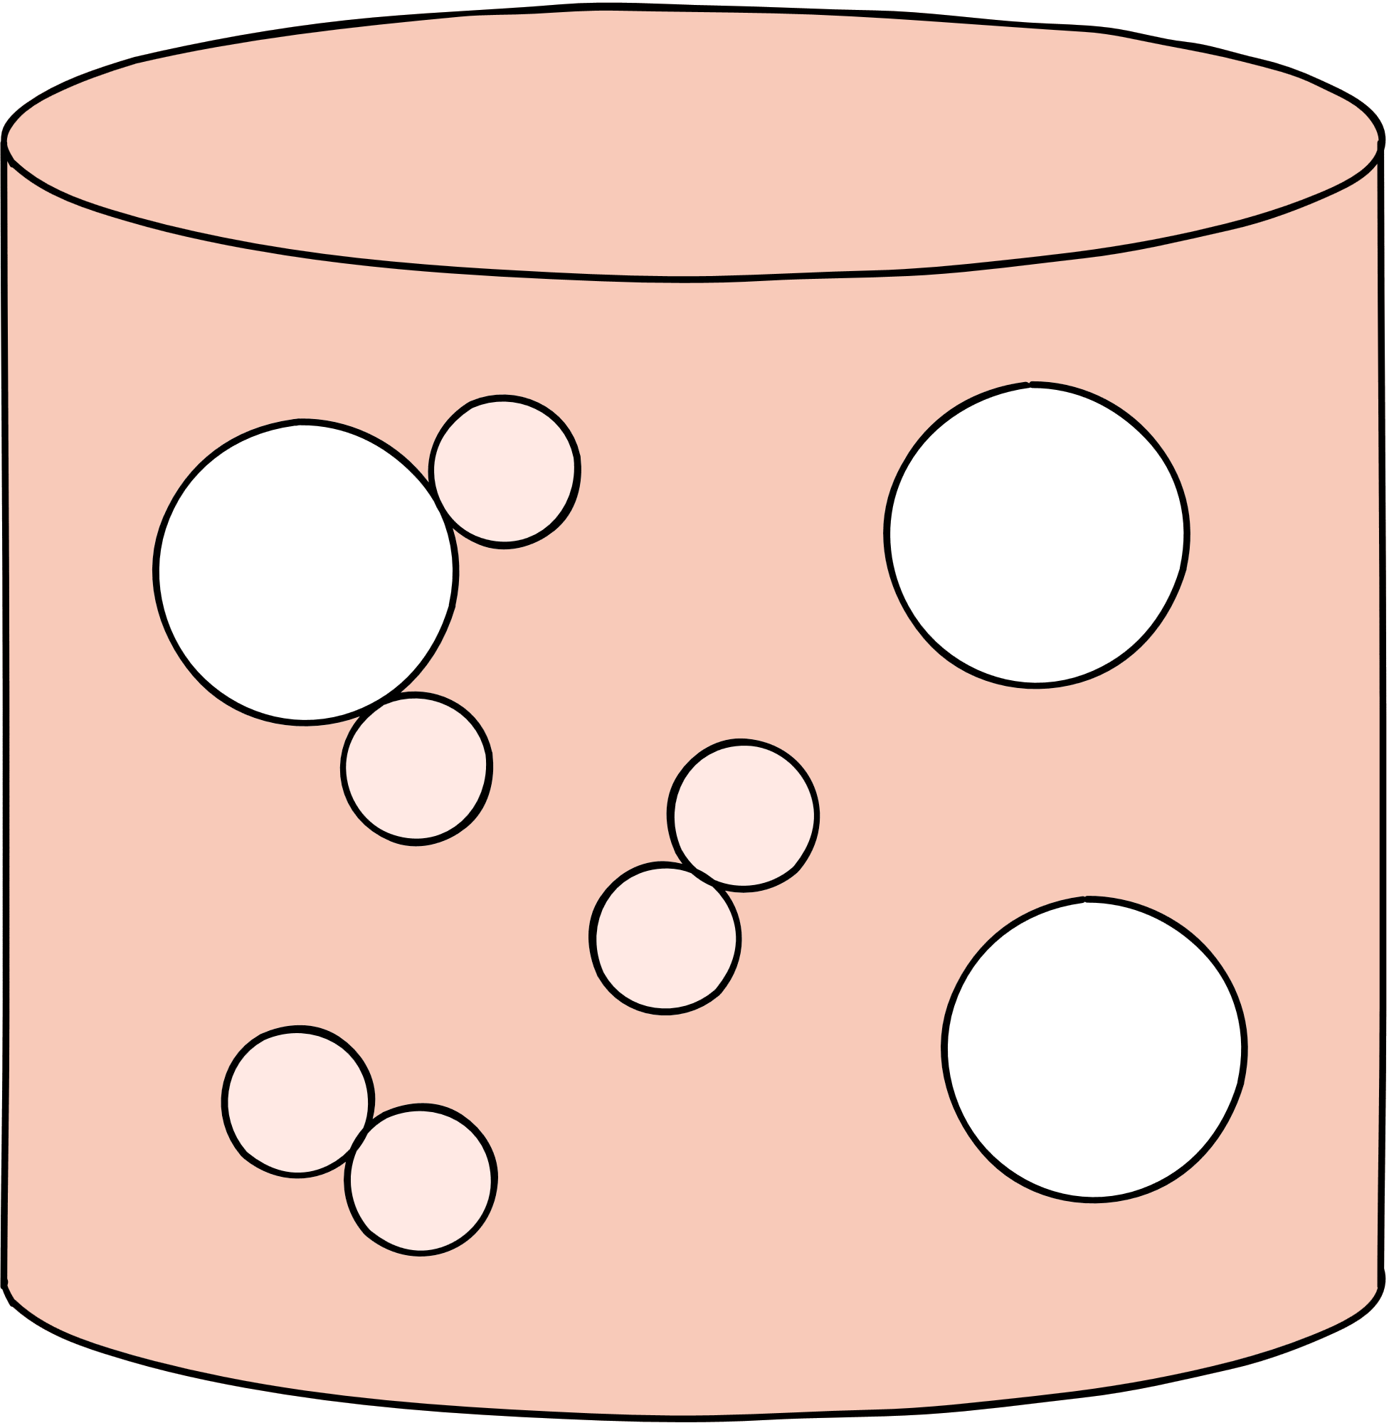
CHÀO MỪNG CÁC EM
ĐẾN VỚI TIẾT HỌC HÔM NAY!

Slide 2
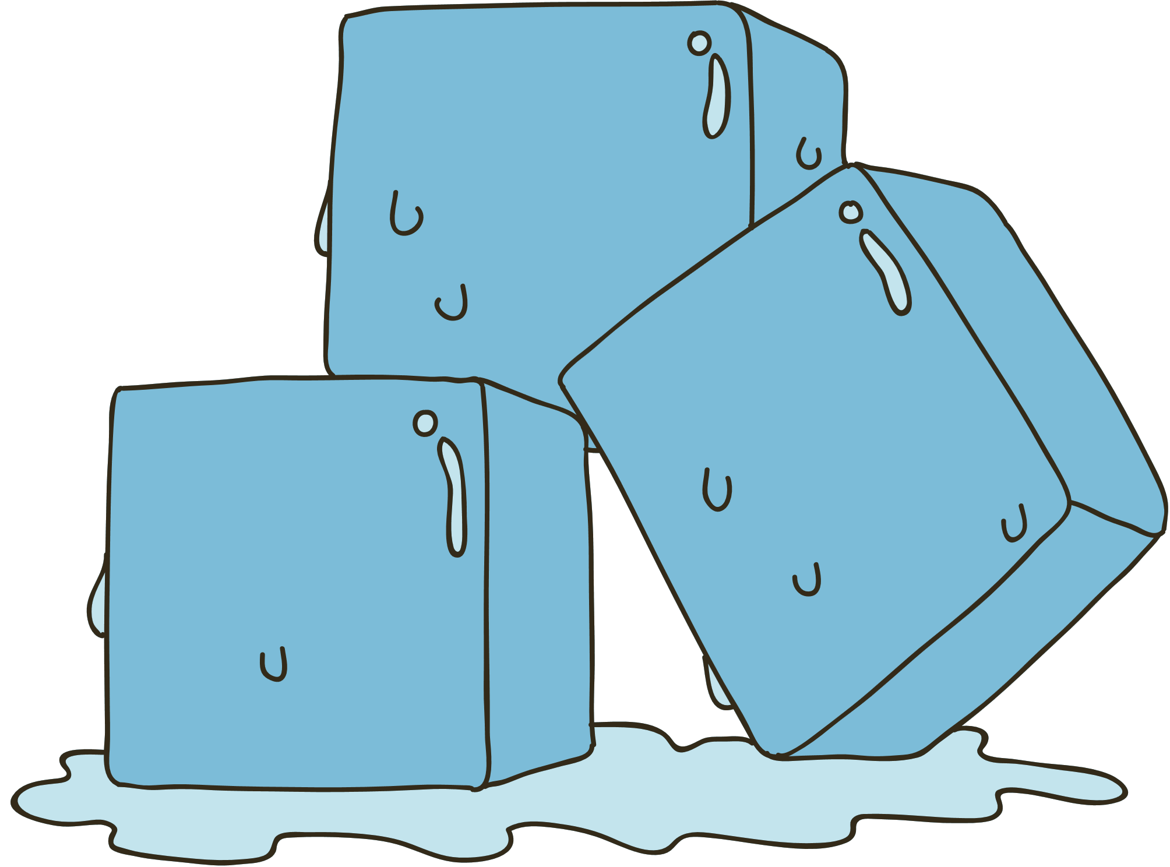
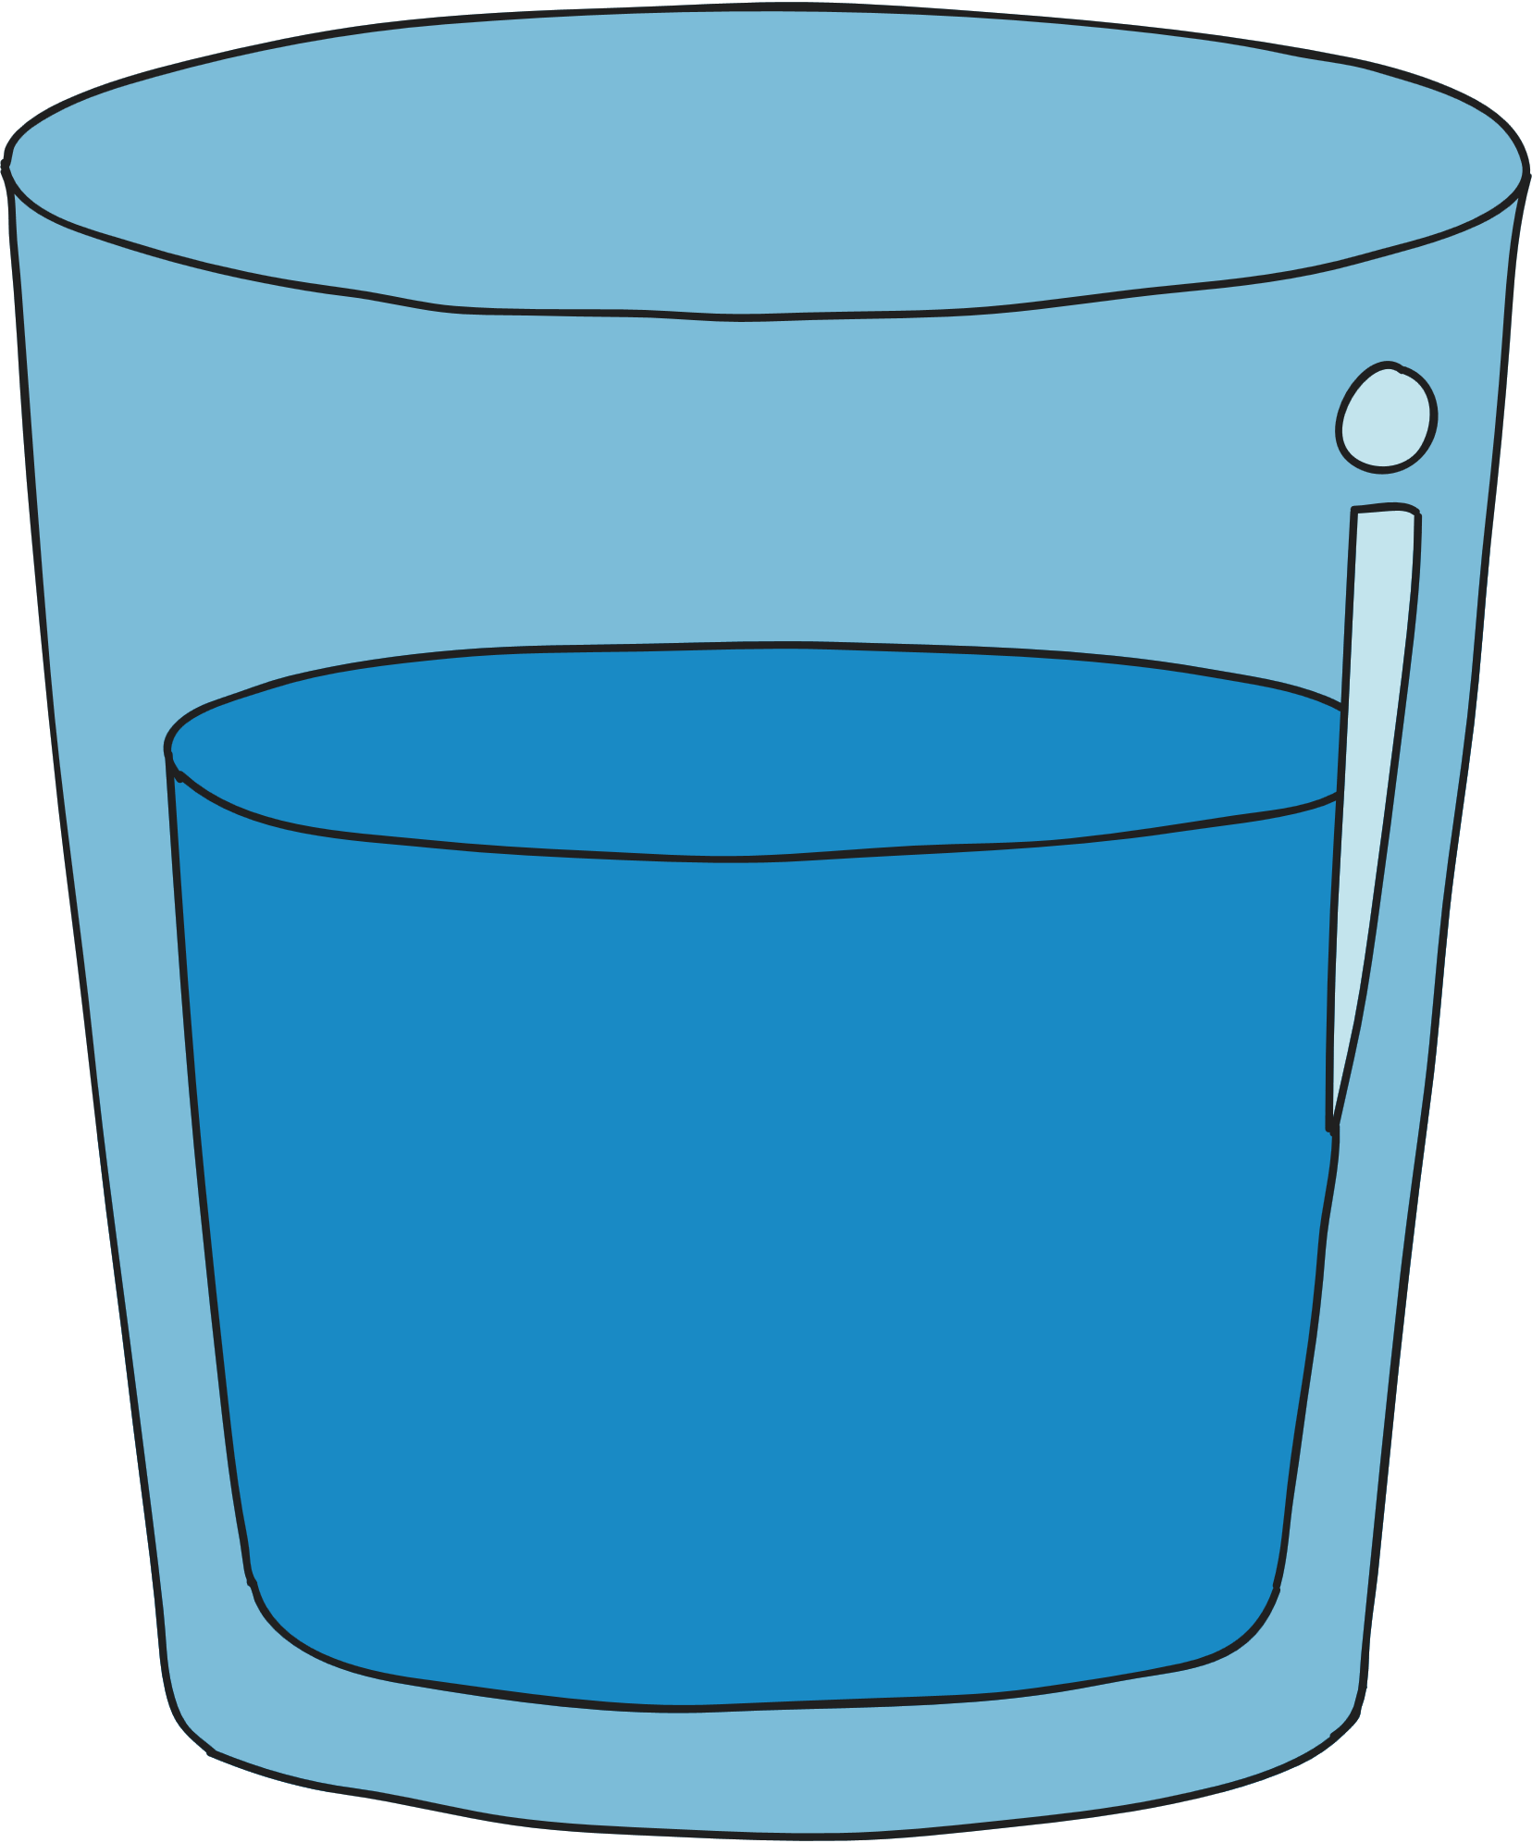

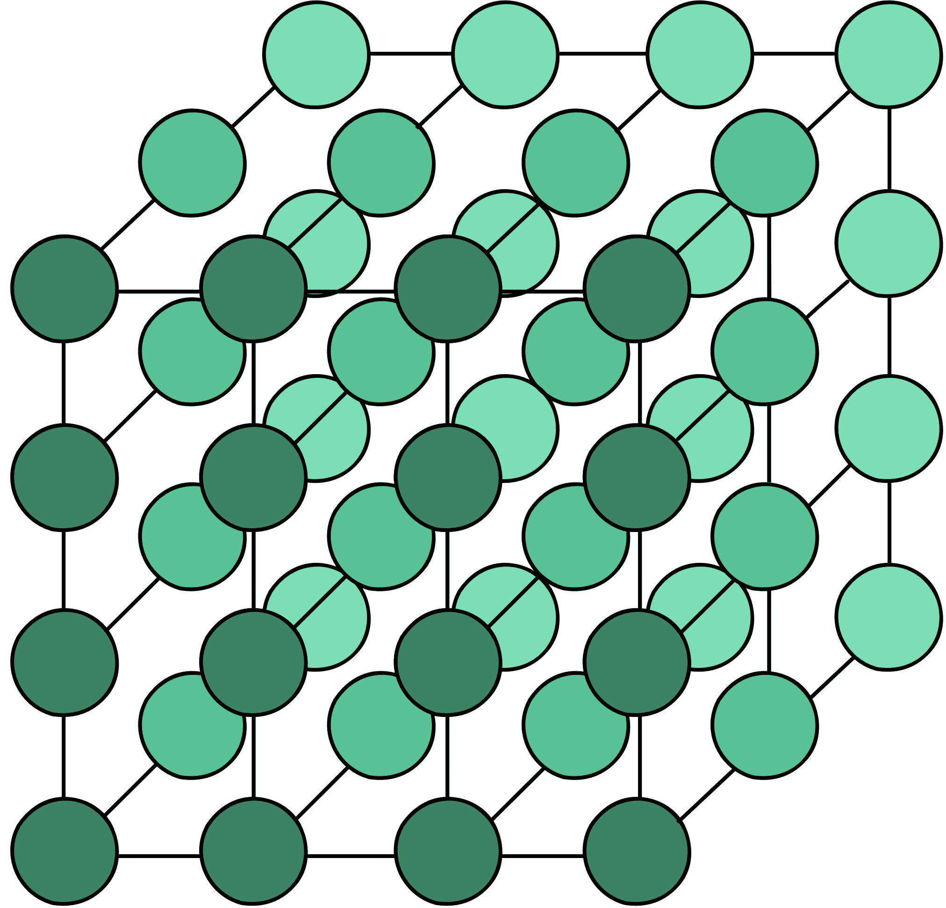
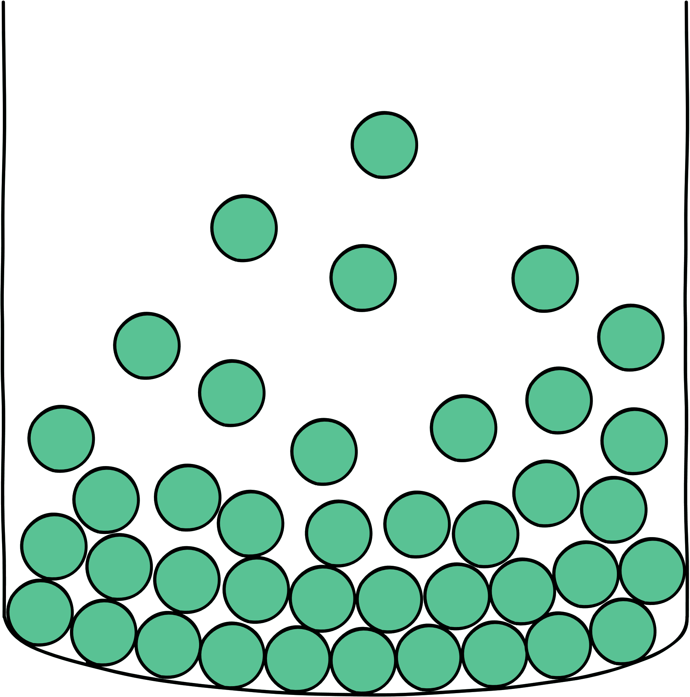
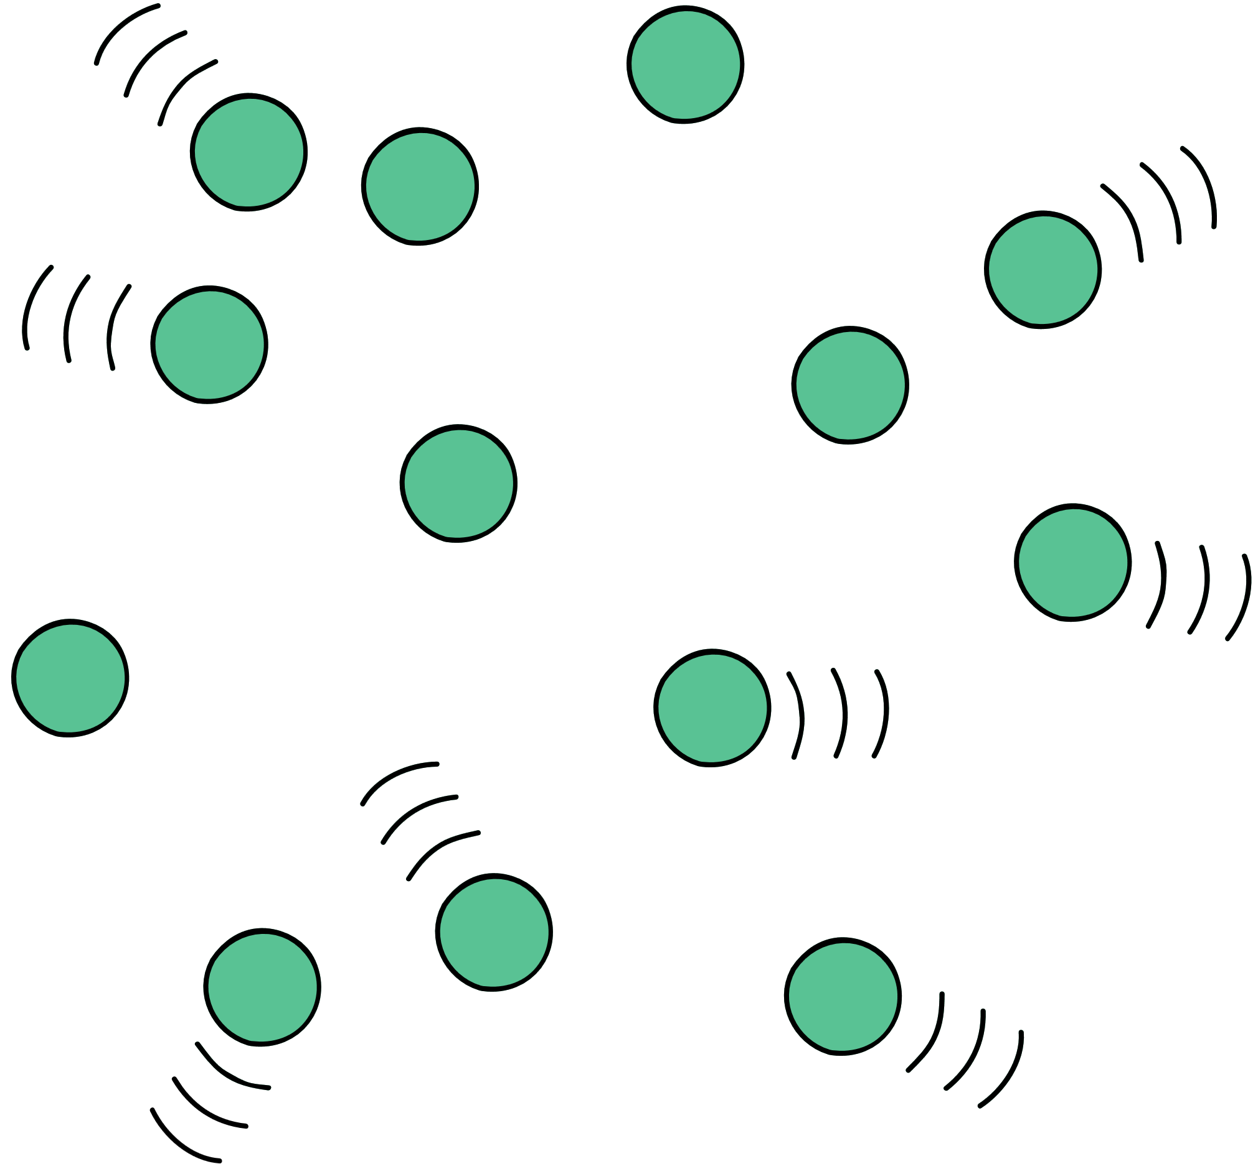

KHỞI ĐỘNG
Quan sát 3 thể của nước
Thể rắn | Thể lỏng | Thể khí
Tại sao cùng một chất lại có thể tồn tại ở các thể khác nhau?

Slide 3



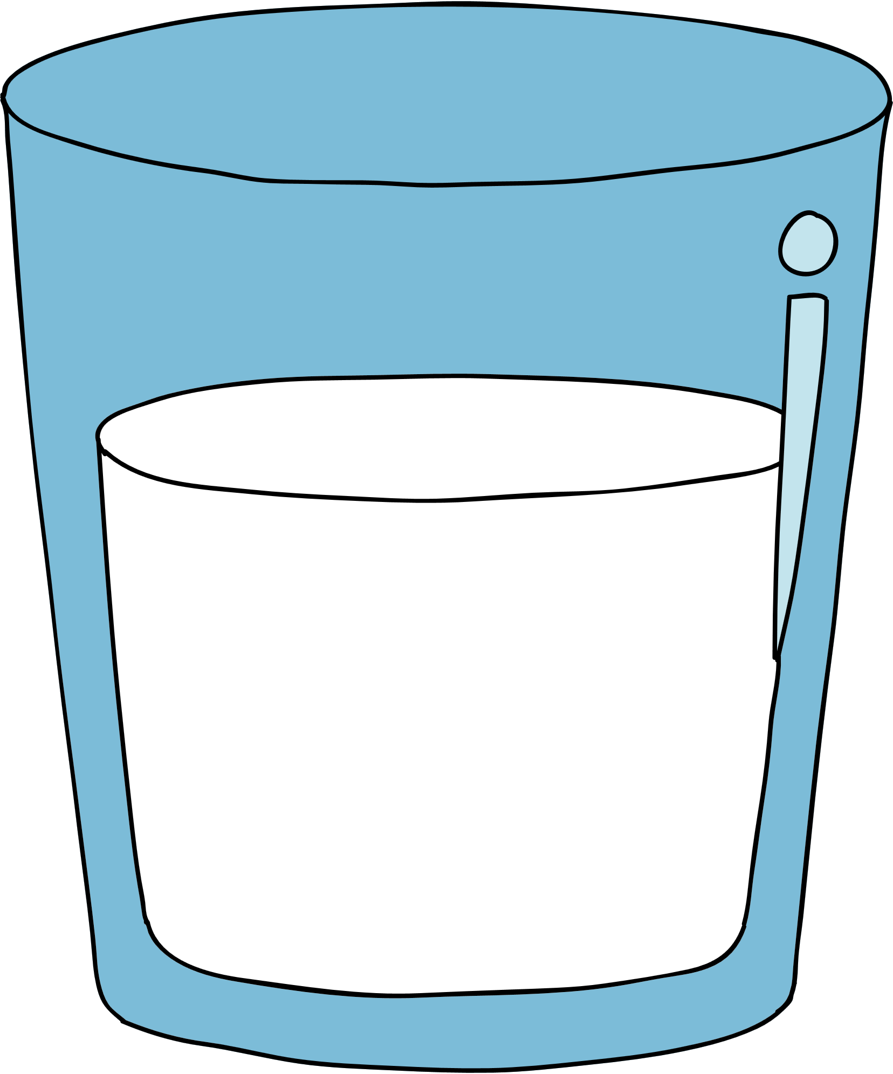
CHƯƠNG I: VẬT LÍ NHIỆT
BÀI 1:
CẤU TRÚC CỦA CHẤT
SỰ CHUYỂN THỂ

Slide 4



NỘI DUNG BÀI HỌC
I. | Mô hình động học phân tử về cấu tạo chất
II. | Cấu trúc của chất rắn, chất lỏng và chất khí
III. | Sự chuyển thể

Slide 5
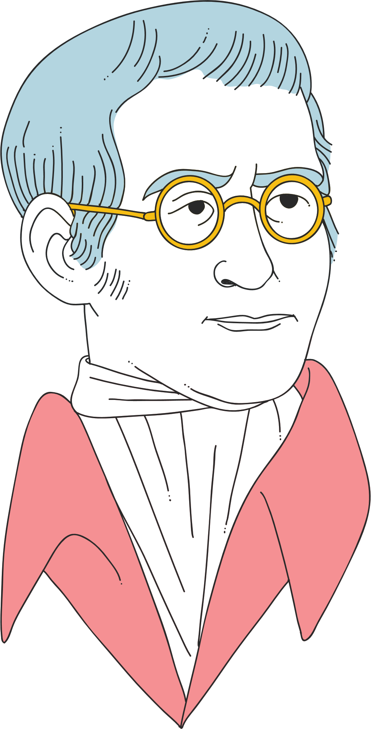
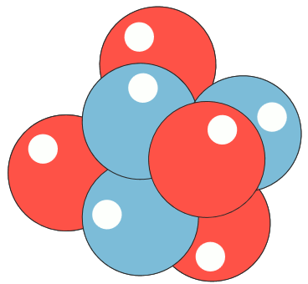
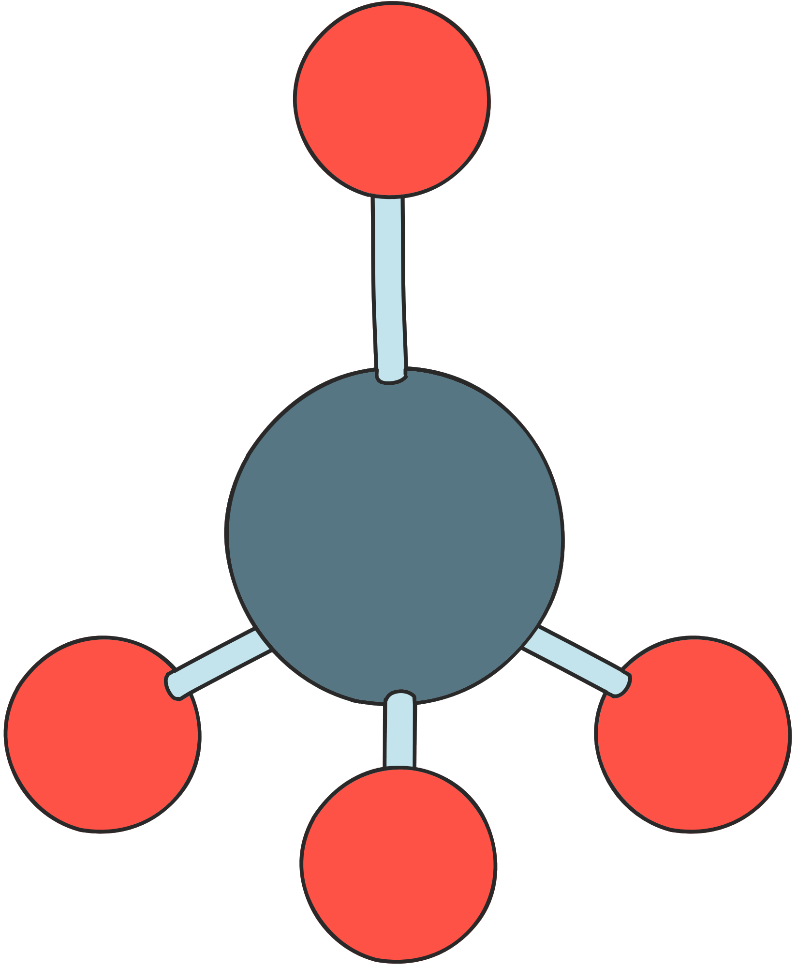
MÔ HÌNH
ĐỘNG HỌC PHÂN TỬ VỀ CẤU TẠO CHẤT

Slide 6

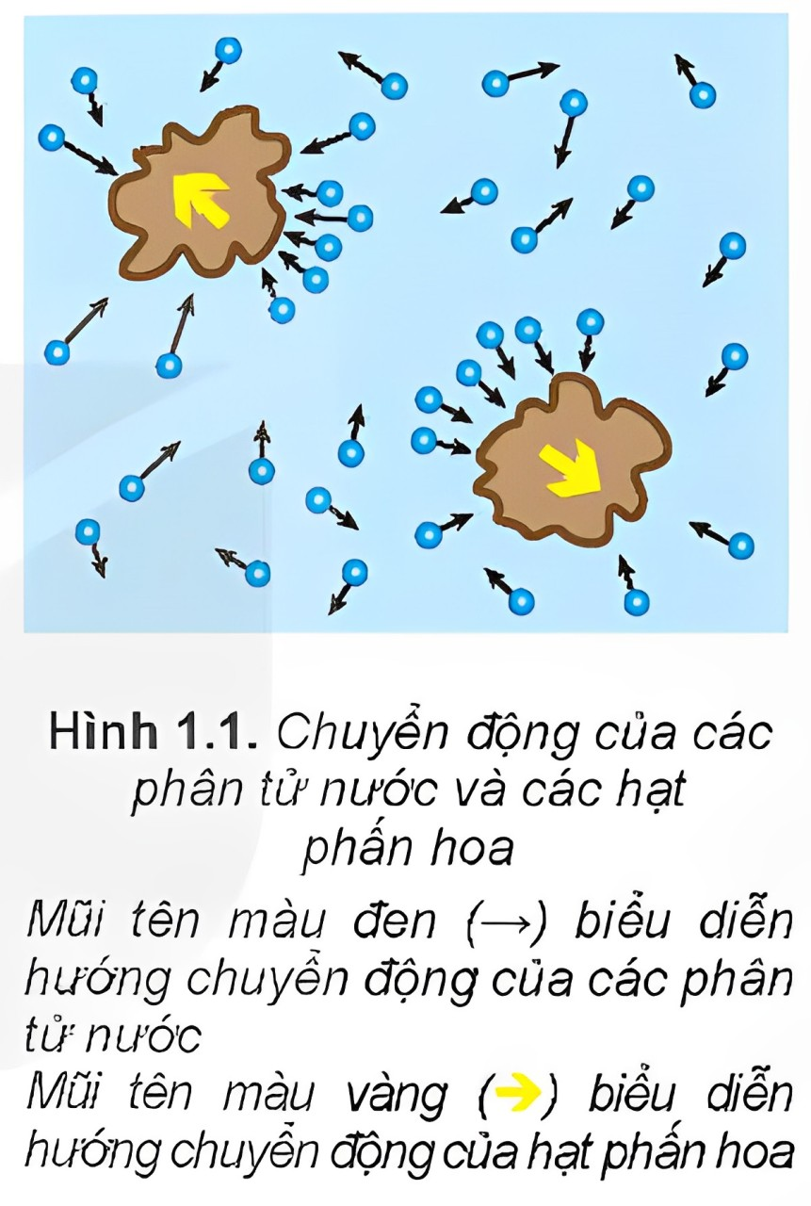
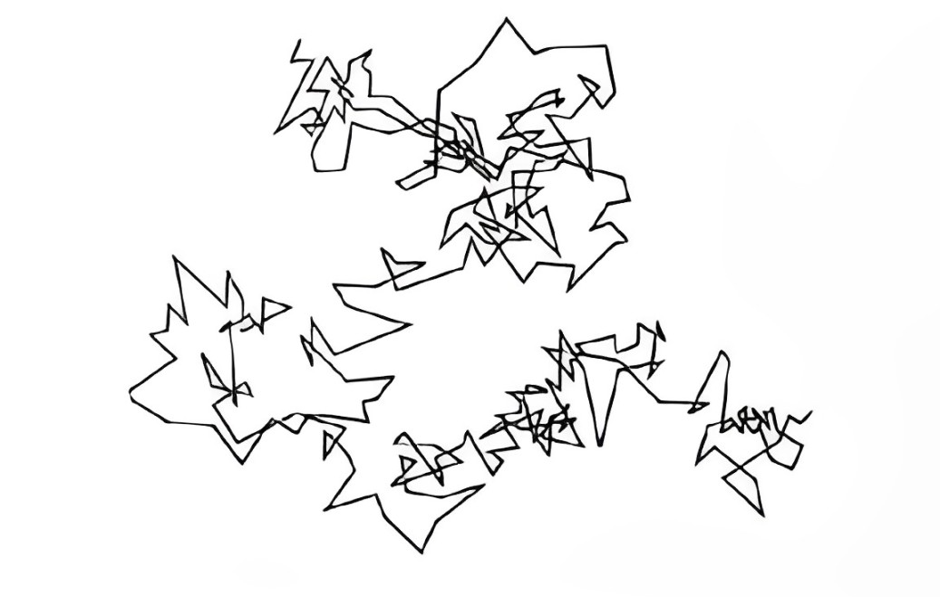
Nghiên cứu SGK, quan sát các hình ảnh và video sau để tìm hiểu mô hình động học phân tử về cấu tạo chất.
Hướng chuyển động của các phân tử nước
Hướng chuyển động của các hạt phấn hoa
Hình 1.1. Chuyển động của các phân tử nước và các hạt phấn hoa
Hình 1.2. Quỹ đạo chuyển động của hạt phấn hoa trong nước

Slide 7

Thí nghiệm Brown

Slide 8



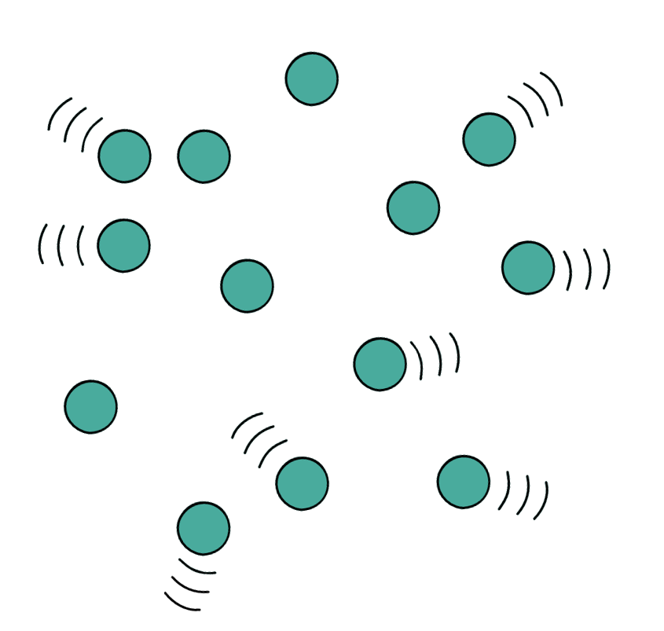
THẢO LUẬN CẶP ĐÔI
Quan điểm chất có cấu tạo gián đoạn.
Hoạt động (SGK - tr.6)
Câu 1: Trong lịch sử phát triển của khoa học, có hai quan điểm khác nhau về cấu tạo chất là quan điểm chất có cấu tạo liên tục và chất có cấu tạo gián đoạn. Mô hình động học phân tử được xây dựng trên quan điểm nào?

Slide 9
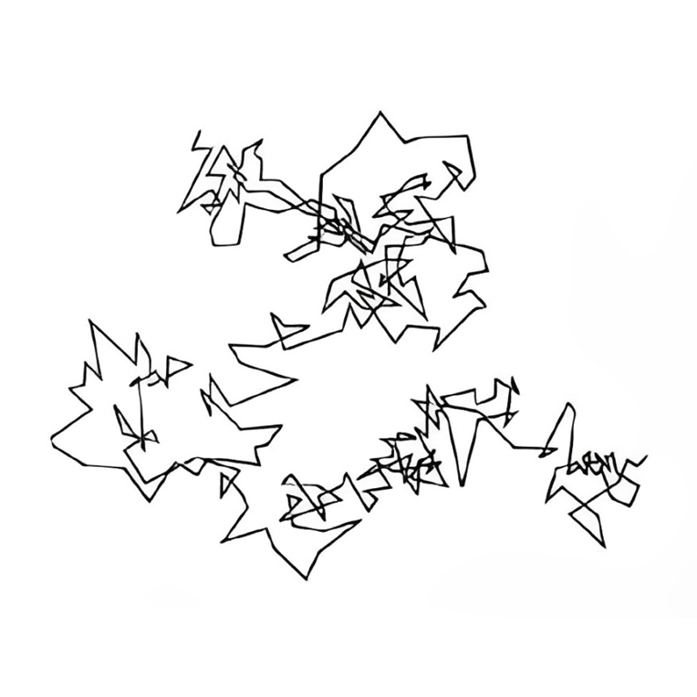
Câu 2: Năm 1827, khi làm thí nghiệm quan sát các hạt phấn hoa rất nhỏ trong nước bằng kính hiển vi, Brown thấy chúng chuyển động hỗn loạn, không ngừng. (Hình 1.1 và Hình 1.2). Chuyển động này được gọi là chuyển động Brown.
Tại sao thí nghiệm của Brown được coi là một trong những thí nghiệm chứng tỏ các phân tử chuyển động hỗn loạn, không ngừng?
Làm thế nào để với thí nghiệm của Brown có thể chứng tỏ được khi nhiệt độ của nước càng cao thì các phân tử nước chuyển động càng nhanh?

Slide 10
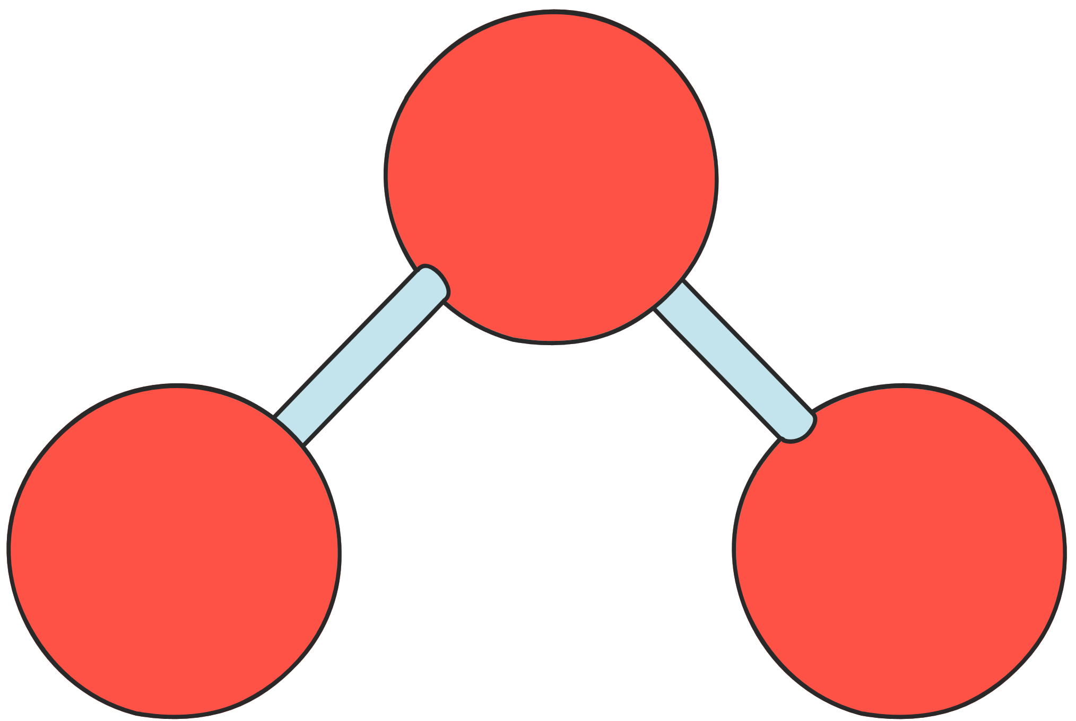

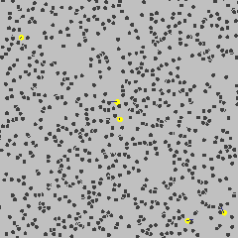

Giải thích
a) Các hạt phấn hoa trong nước chuyển động hỗn loạn là do bị các phân nước chuyển động hỗn loạn va chạm vào.
Thí nghiệm này cho thấy một cách gián tiếp chuyển động hỗn loạn không ngừng của các phân tử.

Slide 11
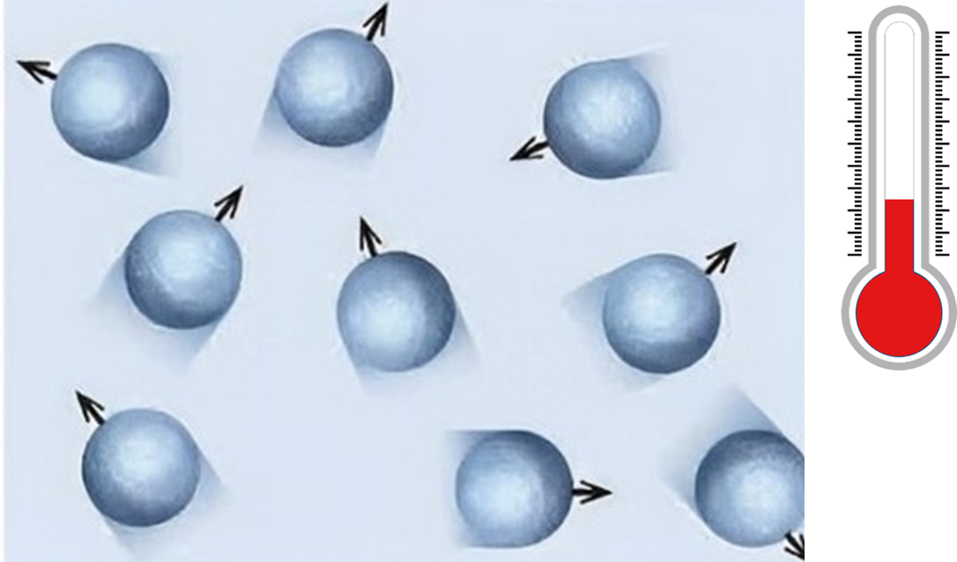
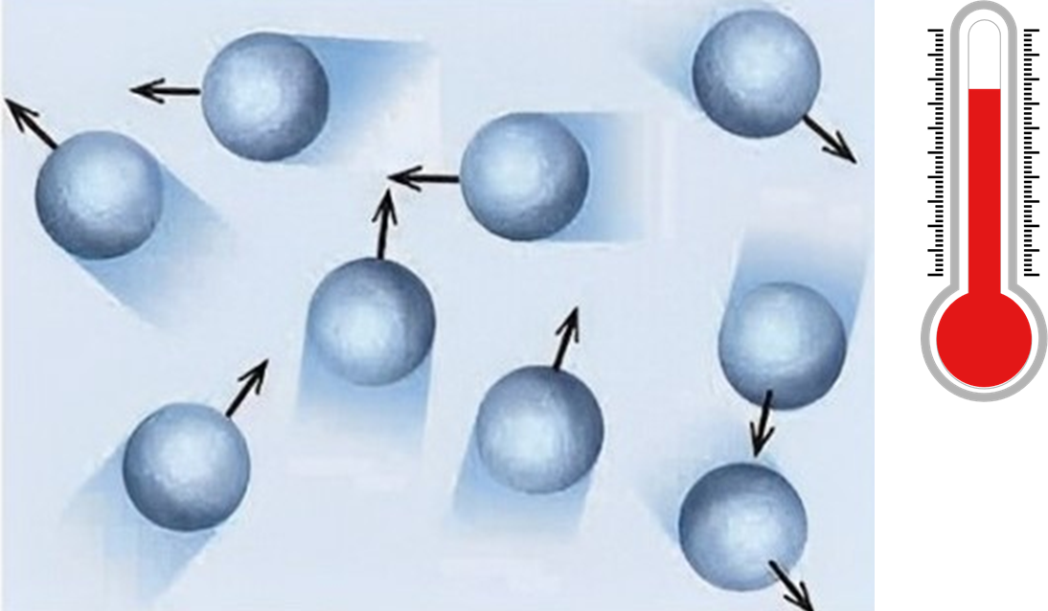
Giải thích
b) Khi tăng nhiệt độ của nước thì thấy các hạt phấn hoa chuyển động nhanh lên. Điều này chứng tỏ lực do các phân tử nước tác dụng lên các hạt phấn hoa mạnh lên, tốc độ chuyển động của chúng đã tăng.

Slide 12
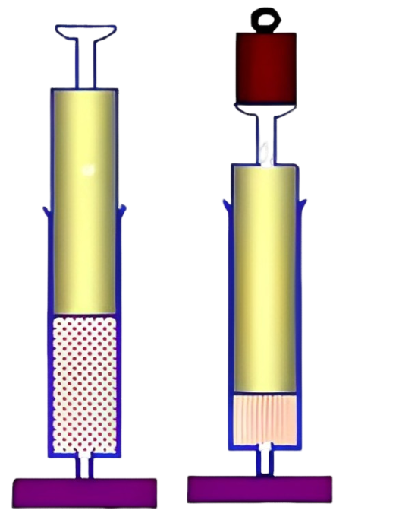
Câu 3: Hãy tìm các hiện tượng thực tế chứng tỏ giữa các phân tử có lực đẩy, lực hút.
Ví dụ:
Để hai giọt nước tiếp xúc nhau, chúng hút vào nhau nhập thành một giọt.
Giữa các phân tử có lực hút.
Đẩy pit-tông nén khí trong xilanh lại. Ta chỉ nén khối khí đến một thể tích nhất định vì khi đó lực đẩy giữa các phân tử là rất lớn, chống lại lực nén của pit-tông.

Slide 13
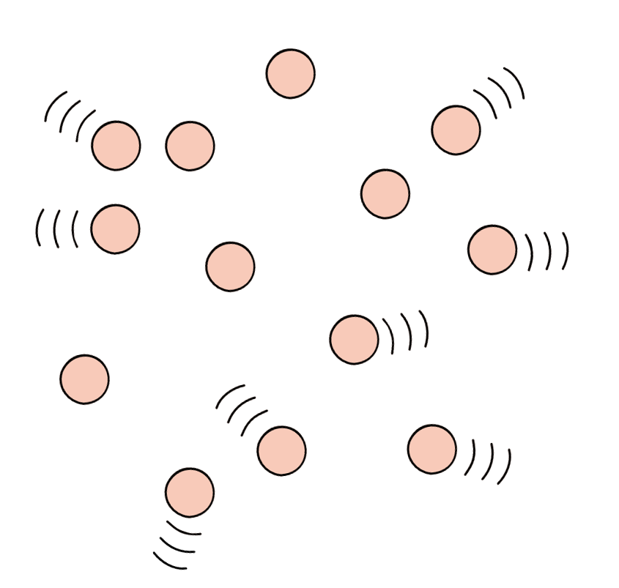



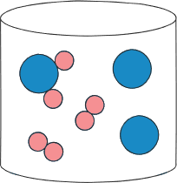
GHI NHỚ
Các chất được cấu tạo từ các hạt riêng biệt là phân tử.
Các phân tử chuyển động không ngừng. Nhiệt độ của vật càng cao thì tốc độ chuyển động của các phân tử cấu tạo nên vật càng lớn.
Mô hình động học phân tử về cấu tạo chất
Giữa các phân tử có lực hút và đẩy gọi chung là lực liên kết phân tử.

Slide 14
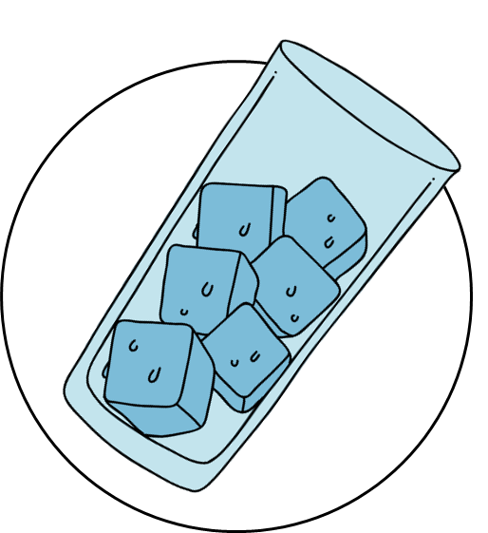

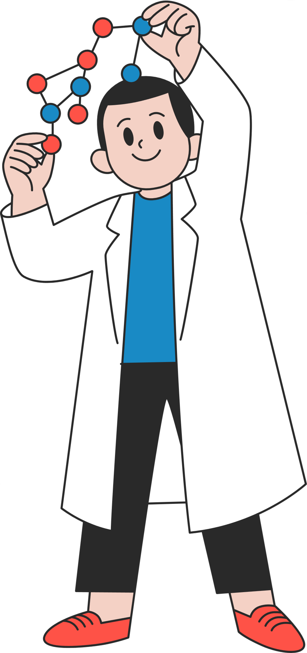

II. CẤU TRÚC CHẤT RẮN, CHẤT LỎNG VÀ CHẤT KHÍ

Slide 15


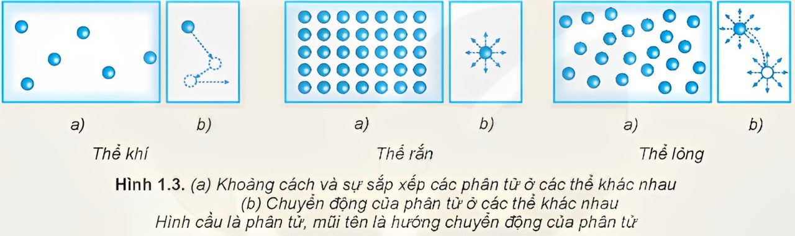
Làm việc theo nhóm 4 - 5 HS
Hoạt động 1 (SGK - tr.7)
Quan sát Hình 1.3, so sánh cấu trúc của các thể rắn, lỏng, khí và hoàn thành bảng sau:

Slide 16
Thể | Khoảng cách giữa các phân tử | Lực liên kết phân tử | Chuyển động của các phân tử | Đặc điểm (hình dạng và thể tích)
Rắn
Lỏng
Khí
Dao động quanh các vị trí cố định
Có hình dạng và thể tích riêng
Rất nhỏ
Rất lớn
Dao động quanh các vị trí không cố định
Không có hình dạng riêng và có thể tích riêng
Nhỏ
Yếu
Thẳng, hỗn loạn về mọi hướng
Không có hình dạng và thể tích riêng
Rất lớn
Rất yếu

Slide 17
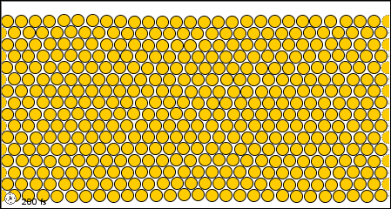
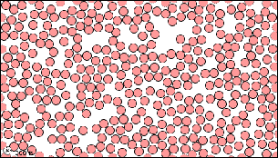
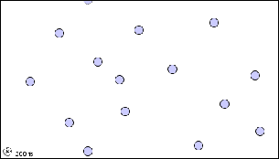
Thể rắn
Thể lỏng
Thể khí

Slide 18
Hoạt động 2 (SGK - tr.7)
Hãy giải thích các đặc điểm sau đây của thể khí, thể rắn, thể lỏng.
Chất khí không có hình dạng và thể tích riêng, luôn chiếm toàn bộ thể tích bình chứa và có thể nén được dễ dàng.
Vật ở thể rắn có thể tích và hình dạng riêng, rất khó nén.
Vật ở thể lỏng có thể tích riêng nhưng không có hình dạng riêng.

Slide 19
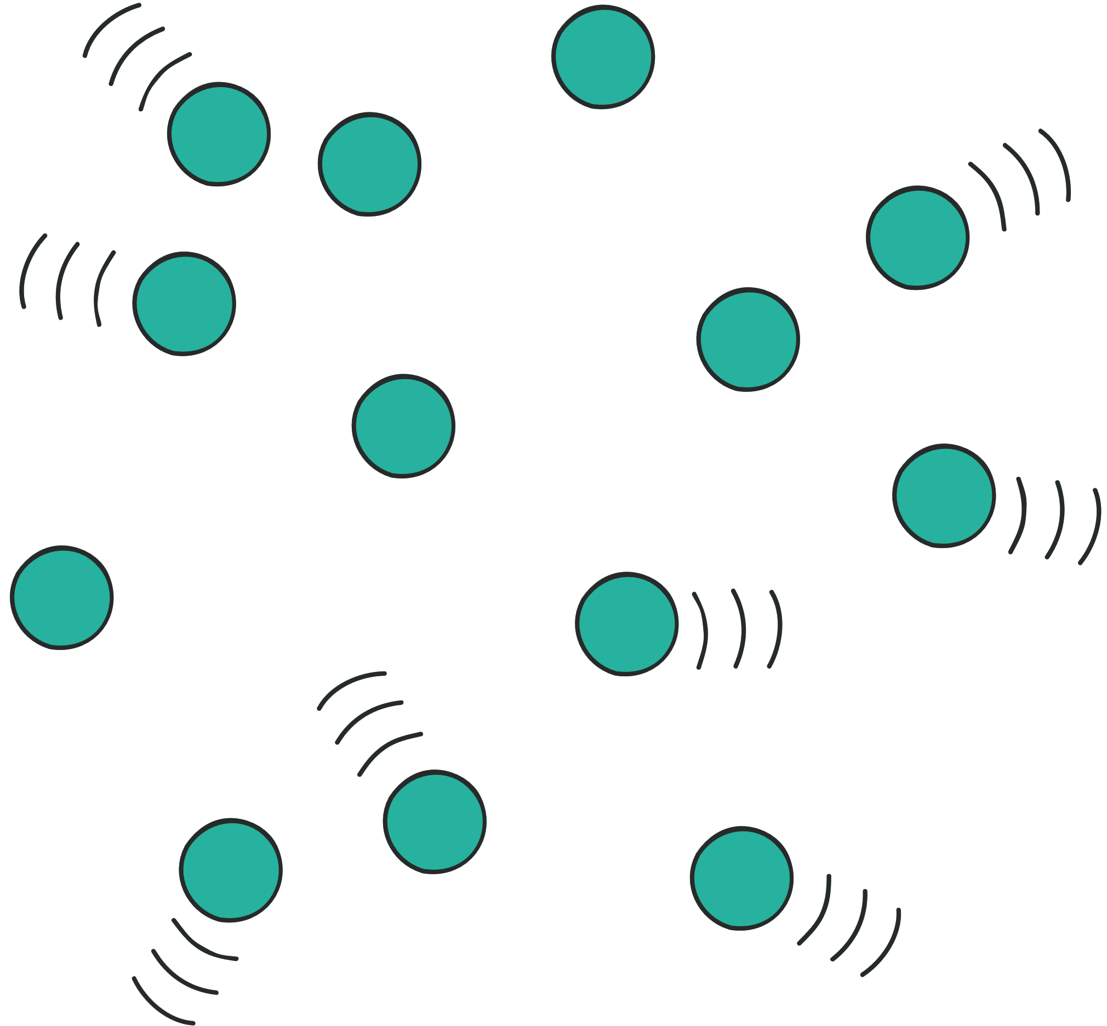
Câu a
Thể khí
Ở thể khí, các phân tử ở rất xa nhau. Lực liên kết giữa các phân tử rất yếu nên các phân tử chuyển động hoàn toàn hỗn loạn.
Chất khí không có hình dạng và thể tích riêng. Chất khí luôn chiếm toàn bộ thể tích của bình chứa và có thể nén được dễ dàng.

Slide 20
Câu b
Ở thể rắn, các phân tử ở gần nhau, lực liên kết giữa chúng rất mạnh nên giữ được các phân tử này ở các vị trí xác định và làm cho chúng chỉ có thể dao động xung quanh các vị trí cố định.
Thể rắn
Các vật rắn có thể tích và hình dạng riêng xác định, rất khó nén.

Slide 21
Câu c
Chất lỏng không có hình dạng riêng mà có hình dạng của phần bình chứa nó vì:
Thể lỏng
Lực liên kết giữa các phân tử ở thể lỏng lớn hơn lực liên kết giữa các phân tử ở thể khí nên giữ được các phân tử không chuyển động phân tán ra xa nhau.
Chất lỏng có thể tích riêng xác định.

Slide 22
Tuy nhiên, lực này chưa đủ lớn như trong chất rắn để giữ các phân tử ở những vị trí xác định.
Thể lỏng
Các phân tử ở thể lỏng cũng dao động xung quanh các vị trí cân bằng, nhưng những vị trí này không cố định mà di chuyển.
Chất lỏng không có hình dạng riêng mà có hình dạng của phần bình chứa nó.

Slide 23
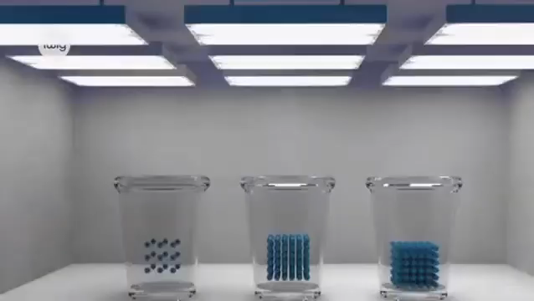
Video giải thích sự tồn tại của 3 thể vật chất

Slide 24

GHI NHỚ
Dựa vào các đặc điểm sau đây của phân tử có thể nêu được
sơ lược cấu trúc của hầu hết các chất rắn, chất lỏng, chất khí:
Khoảng cách giữa các phân tử càng lớn thì lực liên kết giữa chúng càng yếu.
Các phân tử sắp xếp có trật tự thì lực liên kết giữa chúng mạnh.

Slide 25
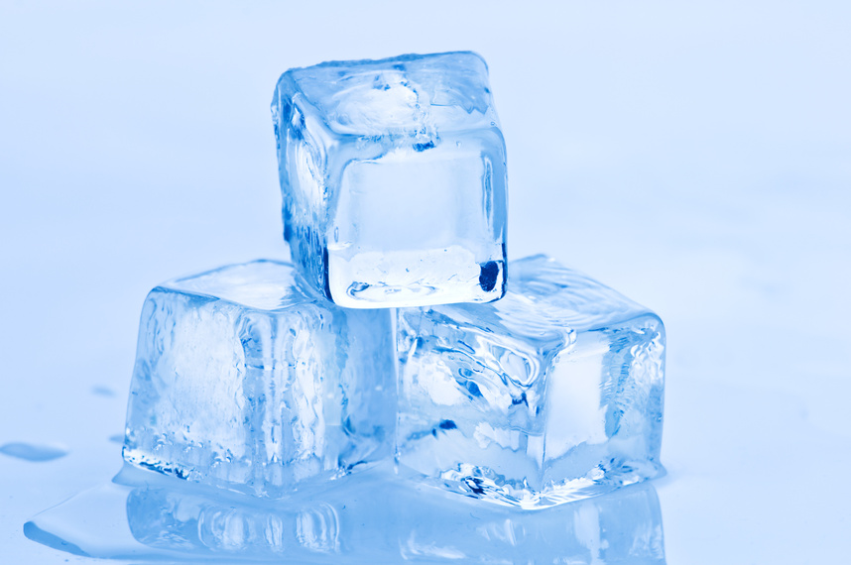
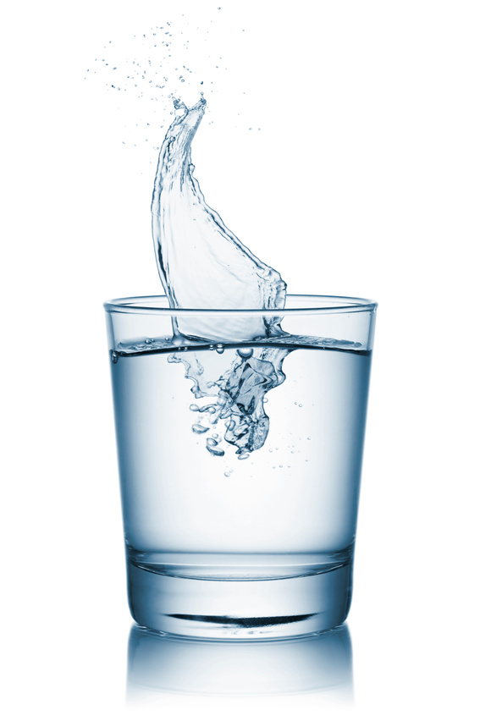
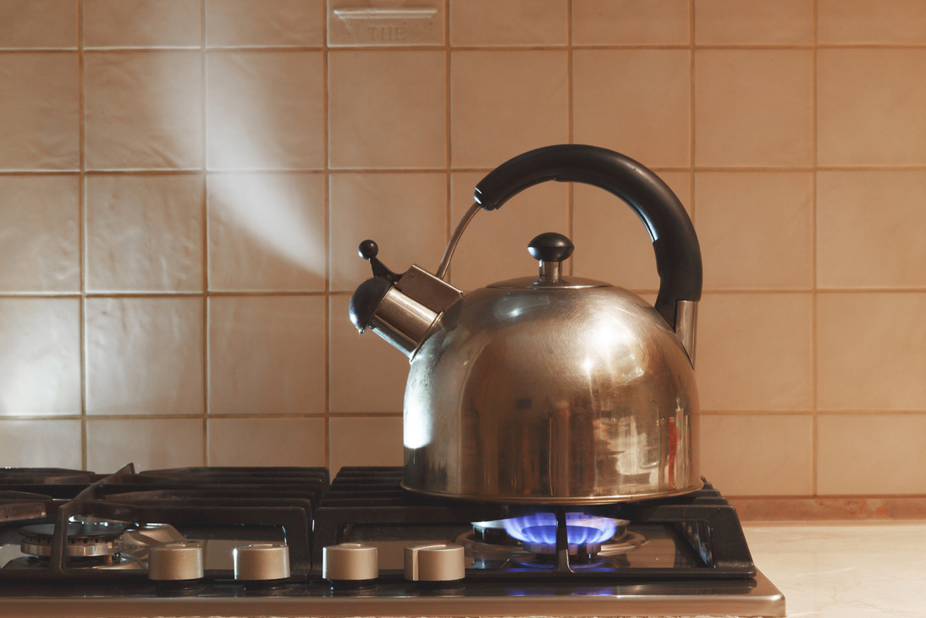
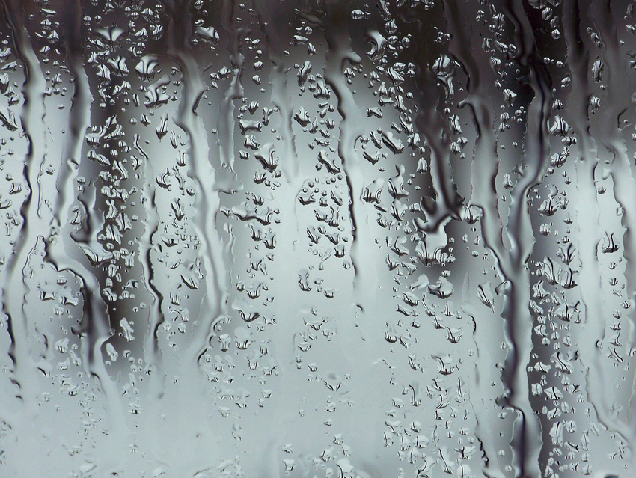



III. SỰ CHUYỂN THỂ

Slide 26

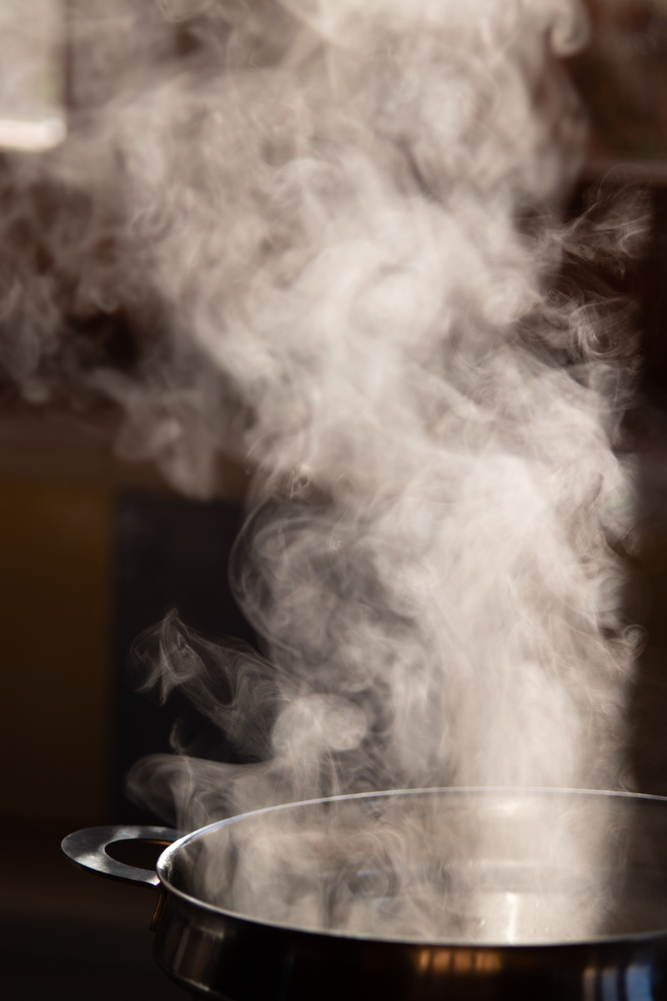
1.
Sự chuyển thể
Các chất có thể chuyển từ thể này sang thể khác.
Hóa hơi
Ngưng kết
Ngưng tụ
Thăng hoa
Đông đặc
Nóng chảy
Hình 1.4. Sơ đồ các hình thức chuyển thể

Slide 27

2.
Dùng mô hình động học phân tử giải thích sự chuyển thể
Trong khi chuyển động hỗn loạn, các phân tử có thể va chạm vào nhau, truyền năng lượng cho nhau. Càng nhận được nhiều năng lượng thì các phân tử chuyển động hỗn loạn càng nhanh, khoảng cách trung bình giữa chúng càng tăng, lực liên kết giữa chúng càng yếu.
Dựa vào kiến thức đã học và thông tin trong SGK, hãy giải thích sự bay hơi và sự nóng chảy của chất rắn kết tinh.

Slide 28
a) Giải thích sự hóa hơi
Là sự hóa hơi xảy ra ở mặt thoáng của chất lỏng.
Sự bay hơi
Sự hóa hơi có thể xảy ra dưới hai hình thức
Là sự hóa hơi xảy ra đồng thời ở bên trong và trên mặt thoáng của chất lỏng.
Sự sôi

Slide 29

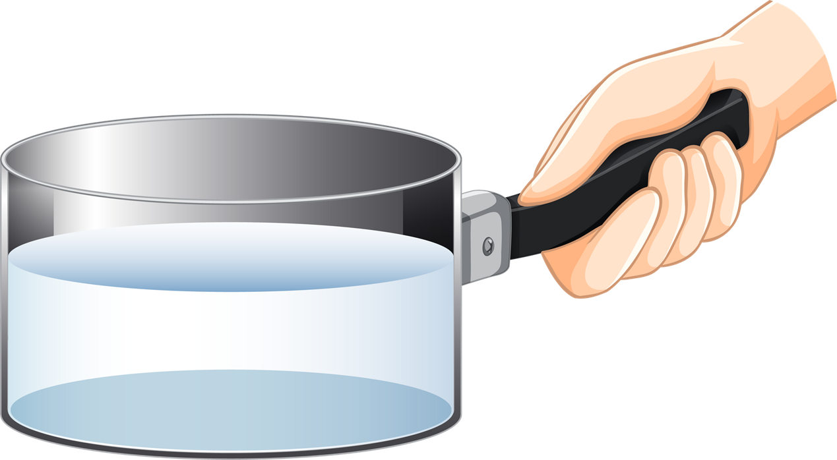
Sự bay hơi:
Trong khi chuyển động hỗn loạn, các phân tử trong chất lỏng có thể va chạm vào nhau, truyền năng lượng cho nhau.
Các phân tử ở gần mặt thoáng của chất lỏng khi có năng lượng đủ mạnh có thể thắng lực liên kết của các phân tử trong chất lỏng để thoát ra ngoài chất lỏng, trở thành các phân tử khí.

Slide 30

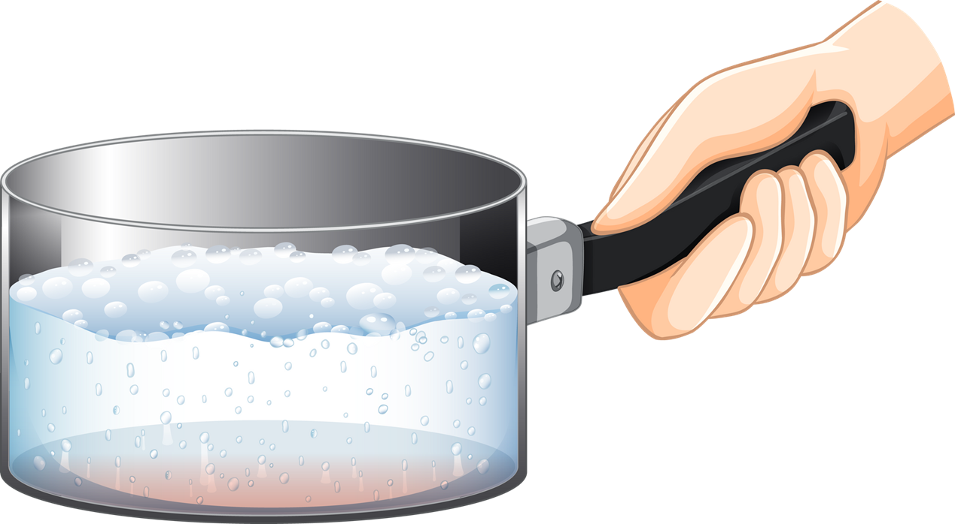
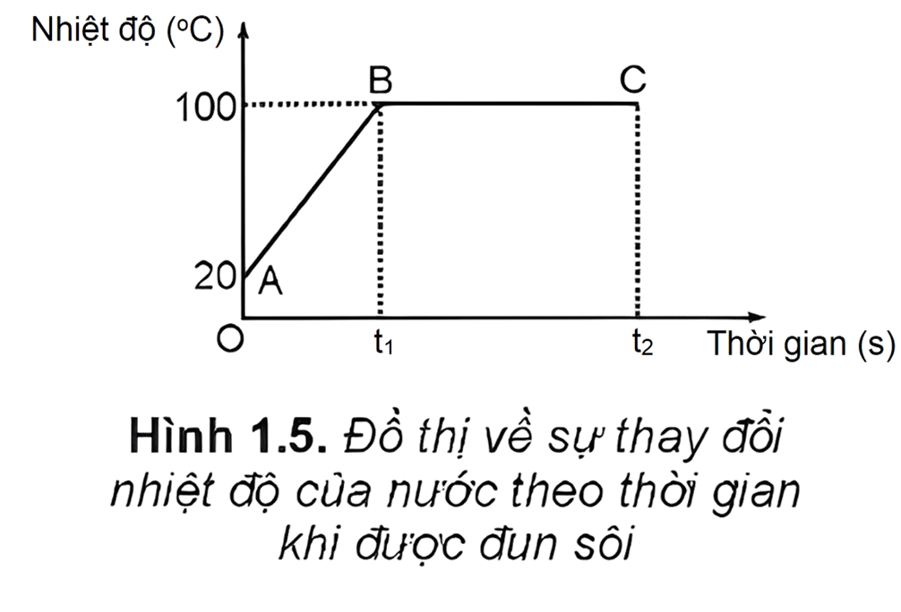
Sự sôi:
Khi nước bắt đầu sôi (100ºC), các bọt chứa không khí và hơi nước nổi lên trong lòng nước tăng liên tục. Càng nổi lên trên, thể tích các bọt khí này càng tăng, tới mặt thoáng thì vỡ, không khí và hơi nước thoát ra ngoài khí quyển.

Slide 31
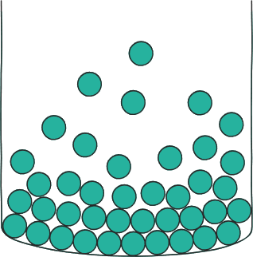


Câu hỏi (SGK - tr.8)
Tại sao khi bay hơi, nhiệt độ của chất lỏng giảm?
Vì các phân tử thoát ra ngoài chất lỏng đều là các phân tử có năng lượng lớn hơn các phân tử còn lại trong chất lỏng → động năng trung bình của các phân tử còn lại trong chất lỏng giảm → nhiệt độ chất lỏng giảm.

Slide 32
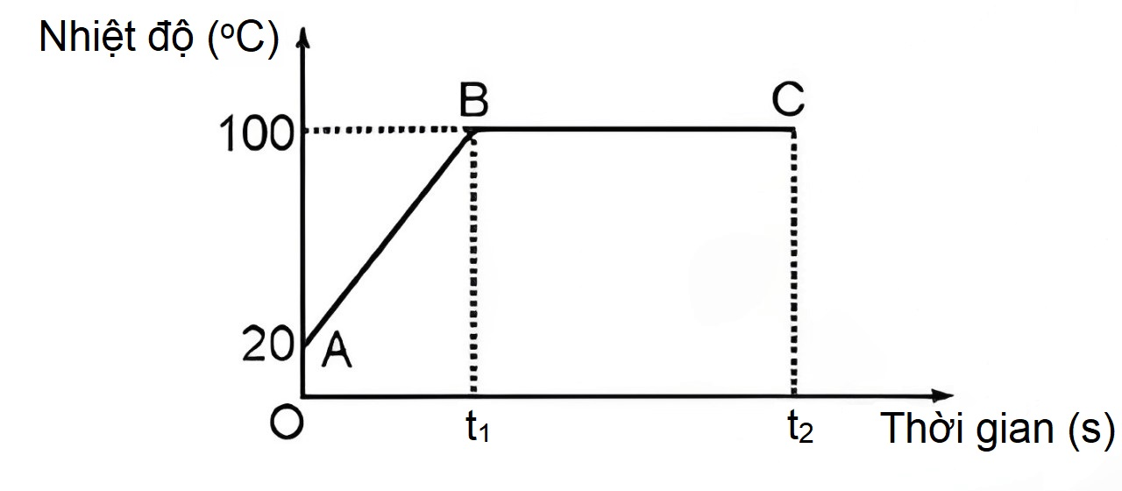
Hoạt động 1 (SGK - tr.8)
Hãy dựa vào đồ thị ở Hình 1.5 để mô tả sự thay đổi nhiệt độ của nước khi được đun từ 20ºC tới khi sôi.
Nước sôi và nhiệt độ của nước không thay đổi.
Nhiệt độ của nước tăng dần từ 20ºC đến 100ºC.
Hình 1.5. Đồ thị về sự thay đổi nhiệt độ của nước theo thời gian khi được đun sôi

Slide 33
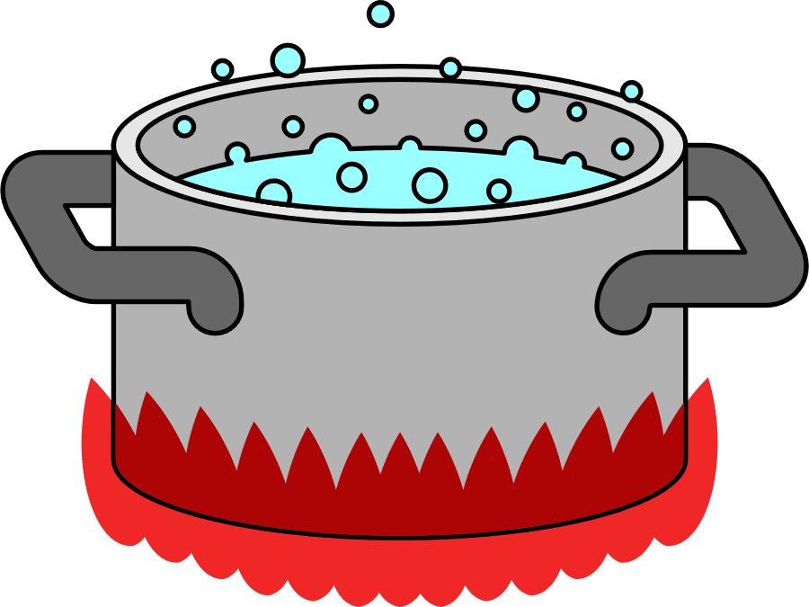
Hoạt động 2 (SGK - tr.8)
Khi nước đang sôi thì năng lượng mà nước nhận được từ nguồn nhiệt có được chuyển hóa thành động năng của các phân tử nước không? Tại sao?
CÓ
Vì khi tiếp tục được cung cấp nhiệt lượng, các phân tử chất lỏng chuyển động nhiệt mạnh hơn, làm phá vỡ sự liên kết giữa các phân tử chất lỏng với nhau, trở thành phân tử hơi.

Slide 34
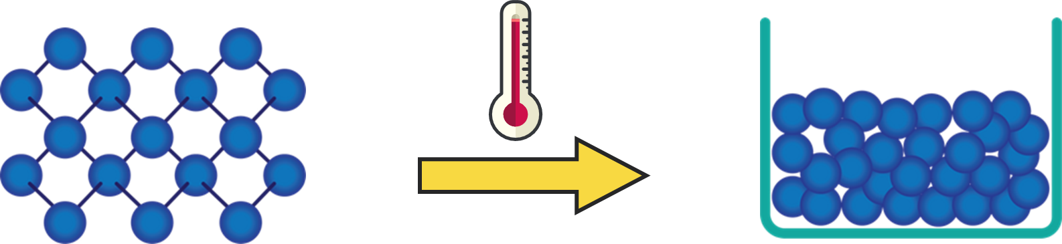
b) Giải thích nóng chảy của chất rắn kết tinh
Hoạt động 1 (SGK - tr.9)
Khi được đun nóng, các phân tử chất rắn kết tinh chuyển động mạnh lên làm cho lực liên kết phân tử yếu đi, mạng tinh thể bị phá vỡ và chất rắn chuyển thành chất lỏng.
Tại sao chất rắn
kết tinh khi được đun nóng có thể chuyển thành chất lỏng?

Slide 35

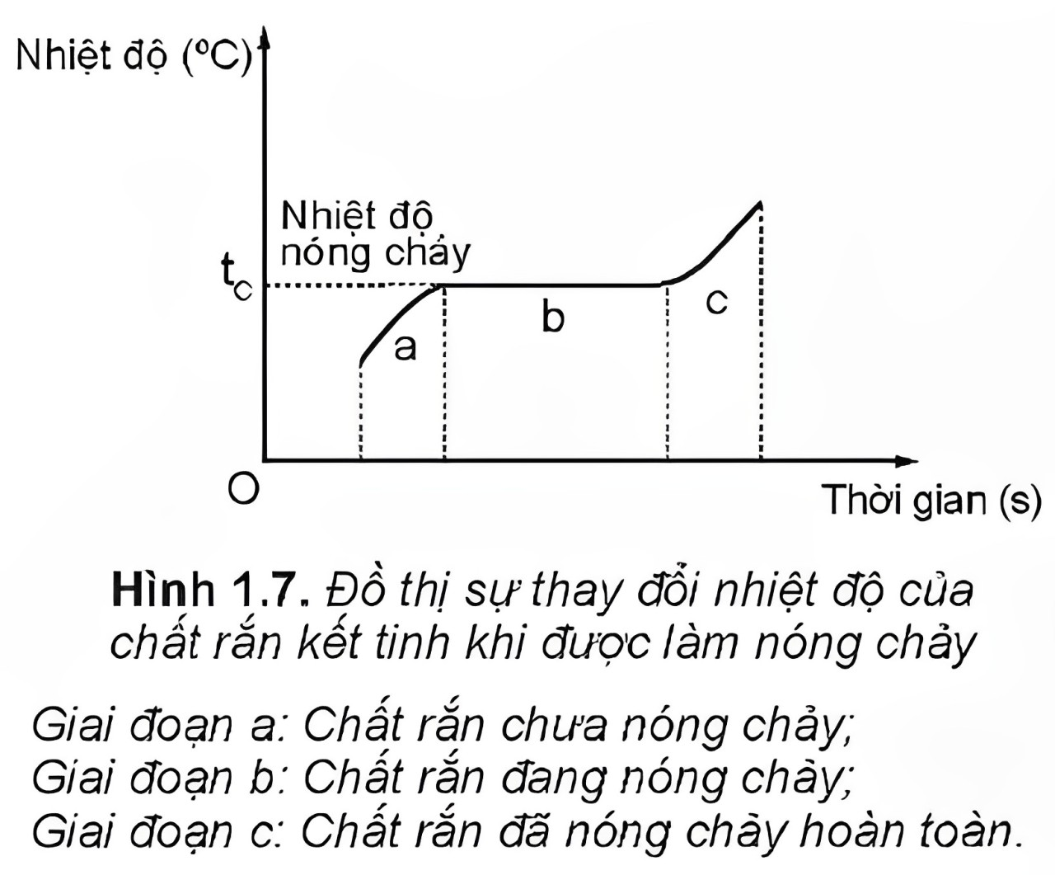
Hoạt động 2 (SGK - tr.9)
a) Hãy dựa vào Hình 1.7 để mô tả quá trình nóng chảy của chất kết tinh.
b) Giải thích tại sao khi đang nóng chảy, nhiệt độ của chất rắn kết tinh không tăng dù vẫn nhận được nhiệt năng. Năng lượng mà chất rắn kết tinh nhận được lúc này dùng để làm gì?

Slide 36
Khi bắt đầu đun, nhiệt độ chất rắn kết tinh tăng dần. Lúc này, chất rắn chưa nóng chảy.
Câu a
Khi nhiệt độ chất rắn đạt nhiệt độ nóng chảy t_{c} thì chất rắn bắt đầu nóng chảy và suốt thời gian đang nóng chảy, nhiệt độ của chất rắn không đổi.
Khi toàn bộ chất rắn đã chuyển thành lỏng thì nhiệt độ lại tiếp tục tăng.

Slide 37
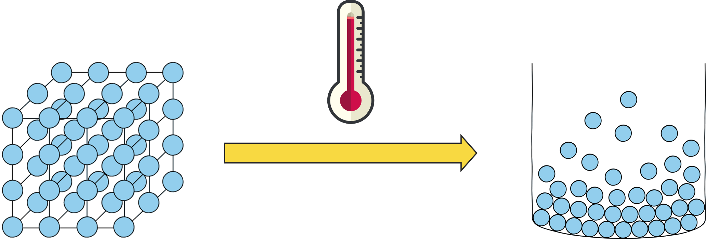
Câu b
Khi đang nóng chảy, nhiệt độ không tăng vì năng lượng chất rắn kết tinh nhận được lúc này dùng để chuyển hoá thành động năng cho các phân tử, phá vỡ cấu trúc tinh thể, giúp chất rắn chuyển hoàn toàn từ thể rắn sang thể lỏng.

Slide 38

Video giới thiệu về chất rắn kết tinh và chất rắn vô định hình

Slide 39


TRÒ CHƠI DOMINO
Luật chơi
Các nhóm chia thẻ bài cho các thành viên.
Thành viên có thẻ bài Bắt đầu đọc to nội dung vế thứ hai trong thẻ bài, các thành viên khác tìm trong thẻ bài của mình nội dung phù hợp để ghép tạo thành câu có nghĩa.
Tiếp tục thực hiện đọc nội dung vế thứ 2 trong thẻ bài và tìm kiếm nội dung ghép nối phù hợp cho đến khi Kết thúc.

Slide 40
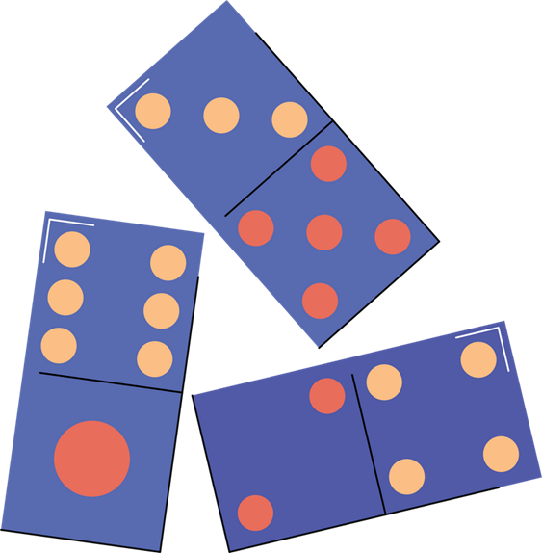
BỘ THẺ BÀI DOMINO
Các phân tử nhận được càng nhiều năng lượng thì
(2) chuyển động hỗn loạn càng nhanh, lực liên kết càng yếu
Để khối chất có thể nóng chảy/hoá hơi, cần cung cấp năng lượng
(1) Bắt đầu
(3) để khối chất tăng nhiệt độ tới nhiệt độ nóng chảy/sôi.
Khi bay hơi, các phân tử ở gần mặt thoáng của chất lỏng có năng lượng đủ lớn
(5) nên nhiệt độ của chất lỏng giảm.
Bay hơi và sôi là
(4) để thắng liên kết với các phân tử khác và thoát ra ngoài.
Động năng trung bình của các phân tử còn lại trong chất lỏng giảm
(6) hai hình thức hoá hơi.
Sự bay hơi là sự hoá hơi xảy ra

Slide 41
Sự sôi là sự hoá hơi xảy ra đồng thời
(7) ở mặt thoáng của chất lỏng.
(8) ở trong lòng và trên mặt thoáng của chất lỏng.
Khi chất lỏng đang sôi (hoặc nóng chảy)
(9) nhiệt độ của chất lỏng (hoặc chất rắn) không thay đổi.
Khi nước đang sôi, năng lượng mà nước nhận được từ nguồn nhiệt
(11) dùng để phá vỡ mạng tinh thể.
(10) chuyển hoá thành thế năng tương tác của các phân tử.
Khi đang nóng chảy, năng lượng mà chất rắn kết tinh nhận được
Kết thúc

Slide 42
KẾT QUẢ
Các phân tử nhận được càng nhiều năng lượng thì chuyển động hỗn loạn càng nhanh, lực liên kết càng yếu.
Để khối chất có thể nóng chảy/hoá hơi, cần cung cấp năng lượng để khối chất tăng nhiệt độ tới nhiệt độ nóng chảy/sôi.
Khi bay hơi, các phân tử ở gần mặt thoáng của chất lỏng có năng lượng đủ lớn để thắng liên kết với các phân tử khác và thoát ra ngoài.
Động năng trung bình của các phân tử còn lại trong chất lỏng giảm nên nhiệt độ của chất lỏng giảm.
Bay hơi và sôi là hai hình thức hoá hơi.

Slide 43
KẾT QUẢ
Sự bay hơi là sự hoá hơi xảy ra ở mặt thoáng của chất lỏng.
Sự sôi là sự hoá hơi xảy ra đồng thời ở trong lòng và trên mặt thoáng của chất lỏng.
Khi chất lỏng đang sôi (hoặc nóng chảy) nhiệt độ của chất lỏng (hoặc chất rắn) không thay đổi.
Khi nước đang sôi, năng lượng mà nước nhận được từ nguồn nhiệt chuyển hoá thành thế năng tương tác của các phân tử.
Khi đang nóng chảy, năng lượng mà chất rắn kết tinh nhận được dùng để phá vỡ mạng tinh thể.

Slide 44

LUYỆN TẬP
TRÒ CHƠI
“Về đích”

Slide 45

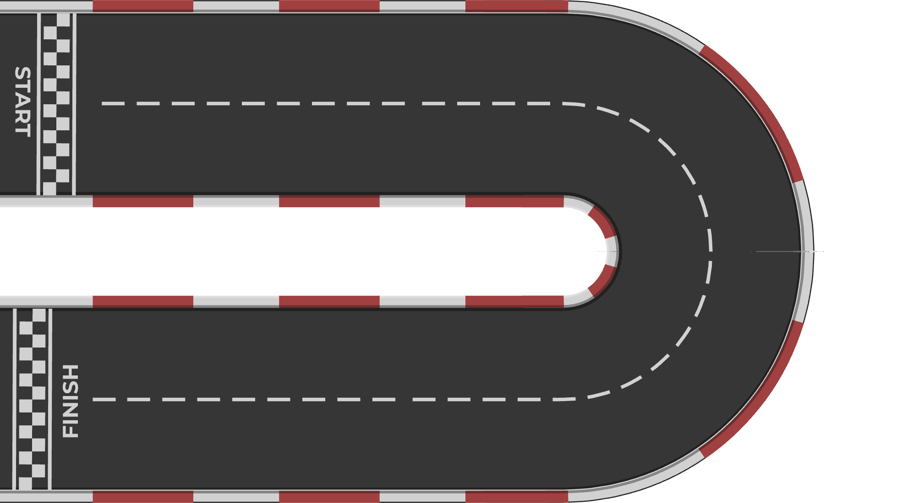

7
6
5
3
4
2
1
Notes:
Bấm vào từng ô tam giác trắng để đến câu hỏi. Nếu HS trả lời đúng, nhấn vào vận động viên để di chuyển thêm một bước.
Sau khi trả lời hết câu hỏi, bấm vào mũi tên đỏ để sang nội dung tiếp theo.

Slide 46
Câu 1: Dùng mô hình động học phân tử để giải thích được cấu trúc của
B. Chất rắn, chất lỏng, chất khí, sự chuyển thể.
A. Chất rắn, chất lỏng, chất khí.
B. Chất rắn, chất lỏng, chất khí, sự chuyển thể.
C. Chất rắn, chất lỏng, sự chuyển thể, chân không.
D. Chất rắn, chất lỏng, chân không
Notes:
Bấm vào lá cờ quay lại đường chạy.

Slide 47
Câu 2: Người ta gọi chuyển động hỗn loạn, không ngừng của các hạt rất nhỏ dưới tác dụng của các phân tử chất lỏng hoặc chất khí là gì?
A. Chuyển động Brown
B. Chuyển động vật lí
A. Chuyển động Brown
C. Chuyển động tinh thể
D. Plasma
Notes:
Bấm vào lá cờ quay lại đường chạy.

Slide 48
Câu 3: Sự bay hơi xảy ra ở đâu?
B. Mặt thoáng của chất lỏng.
A. Bên trong chất lỏng.
B. Mặt thoáng của chất lỏng.
C. Đồng thời ở bên trong và trên mặt thoáng của chất lỏng.
D. Gần mặt thoáng chất lỏng.
Notes:
Bấm vào lá cờ quay lại đường chạy.

Slide 49
Câu 4: Ở nhiệt độ hàng triệu độ, chất sẽ tồn tại ở thể nào?
A. Rắn
B. Lỏng
D. Plasma
C. Khí
D. Plasma
Notes:
Bấm vào lá cờ quay lại đường chạy.

Slide 50
Câu 5: Khi nấu ăn những món như luộc, ninh, nấu cơm,… đến lúc sôi thì cần vặn nhỏ lửa lại bởi vì
A. lửa to làm cho nhiệt độ trong nồi tăng nhanh, sẽ làm hỏng đồ nấu trong nồi.
B. lúc này cần làm cho nước trong nồi không bị sôi và hóa hơi.
C. lửa nhỏ sẽ giữ cho nước trong nồi có nhiệt độ ổn định, bằng nhiệt độ sôi của thức ăn.
D. vì nấu những món này cần có nhiệt độ thấp.
C. lửa nhỏ sẽ giữ cho nước trong nồi có nhiệt độ ổn định, bằng nhiệt độ sôi của thức ăn.
Notes:
Bấm vào lá cờ quay lại đường chạy.

Slide 51
Câu 6: Để gắn những chỗ nứt trên miếng nhựa, người ta thường hàn nhiệt vào chỗ nứt vỡ để gắn chúng lại với nhau. Tại sao các chỗ đã nứt vỡ lại gắn được với nhau như cách trên?
A. Hàn nhiệt vào chỗ nứt gãy sẽ làm nhựa chỗ nứt gãy nóng chảy và dính lại với nhau khi nguội đi.
A. Hàn nhiệt vào chỗ nứt gãy sẽ làm nhựa chỗ nứt gãy nóng chảy và dính lại với nhau khi nguội đi.
B. Hàn nhiệt vào chỗ nứt gãy sẽ làm nhựa chỗ nứt gãy cứng hơn và dính lại với nhau.
C. Hàn nhiệt sẽ làm chỗ nứt gãy giãn nở do nhiệt và dính lại với nhau.
D. Hàn nhiệt sẽ làm hóa lỏng nhựa tại vị trí nứt gãy và dính lại với nhau.
Notes:
Bấm vào lá cờ quay lại đường chạy.

Slide 52
Câu 7: Một người thợ nấu chảy thép phế liệu trong một chiếc nồi kim loại. Để chế tạo gang, người đó bỏ thêm vào nồi thép nóng chảy đỏ rực đó một ít rơm. Kim loại làm nồi nấu phải có đặc điểm gì để không bị hòa tan với thép nóng chảy?
B. Phải có nhiệt độ nóng chảy cao hơn nhiệt độ của gang và thép.
A. Phải có nhiệt độ hóa hơi cao hơn nhiệt độ của gang và thép.
B. Phải có nhiệt độ nóng chảy cao hơn nhiệt độ của gang và thép.
C. Phải có nhiệt độ ngưng kết thấp hơn nhiệt độ của gang và thép.
D. Phải có nhiệt độ hóa hơi cao thấp nhiệt độ của gang và thép.
Notes:
Bấm vào lá cờ quay lại đường chạy.

Slide 53
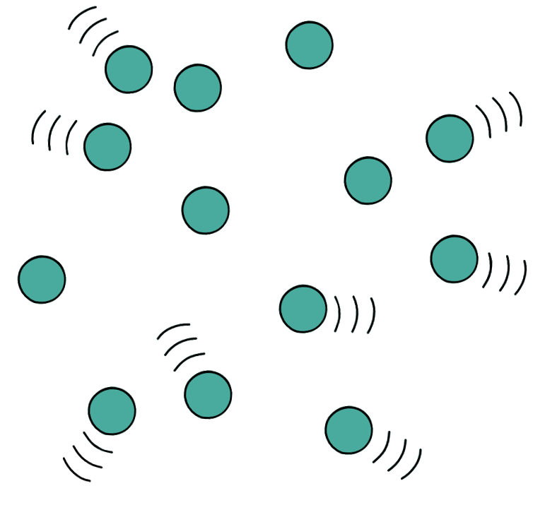


TRẮC NGHIỆM ĐÚNG SAI
Trong các phát biểu sau đây về mô hình động học phân tử, phát biểu nào sau đây là đúng, phát biểu nào sau đây là sai?
Các chất được cấu tạo bởi một số rất lớn những hạt có kích thước rất nhỏ được gọi chung là phân tử.
Các phân tử chuyển động không ngừng theo mọi hướng, chuyển động này được gọi là chuyển động nhiệt.
Các phân tử chuyển động nhiệt càng nhanh thì nhiệt độ của vật càng cao.
Giữa các phân tử có lực tương tác. Khi các phân tử gần nhau thì lực hút chiếm ưu thế và khi xa nhau thì lực đẩy chiếm ưu thế.

Slide 54
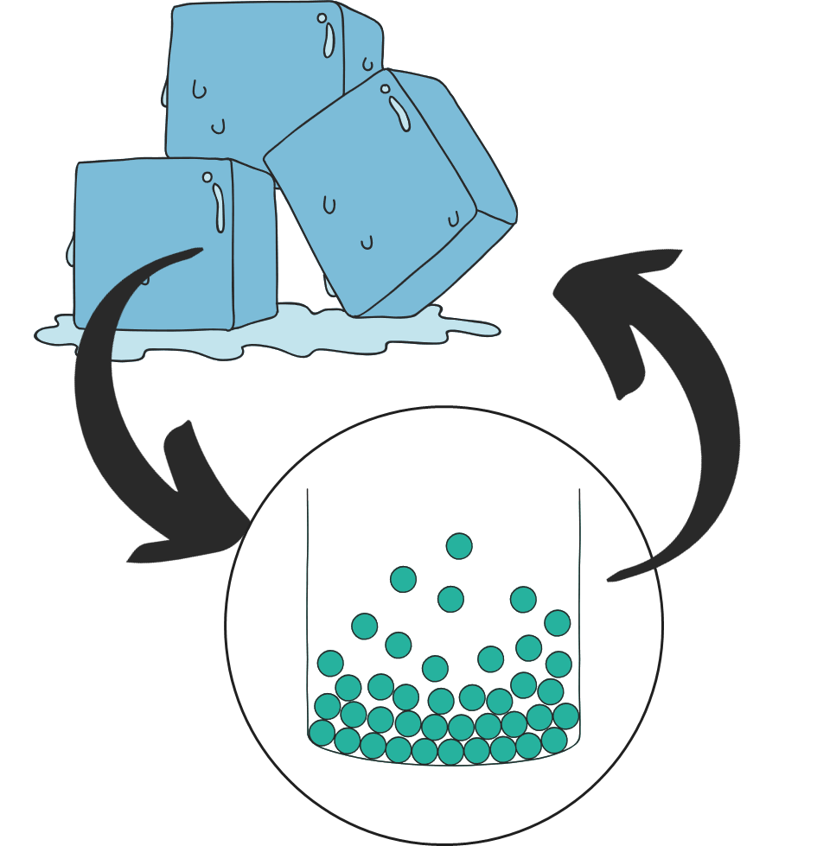
VẬN DỤNG
Em có thể (SGK - tr.9)
Giải thích được sự khác nhau giữa các thể của chất và cơ chế của sự chuyển thể.
Tìm hiểu và trình bày được vai trò của sự chuyển thể đối với cuộc sống con người như vòng tuần hoàn nước, công nghệ đúc,…

Slide 55
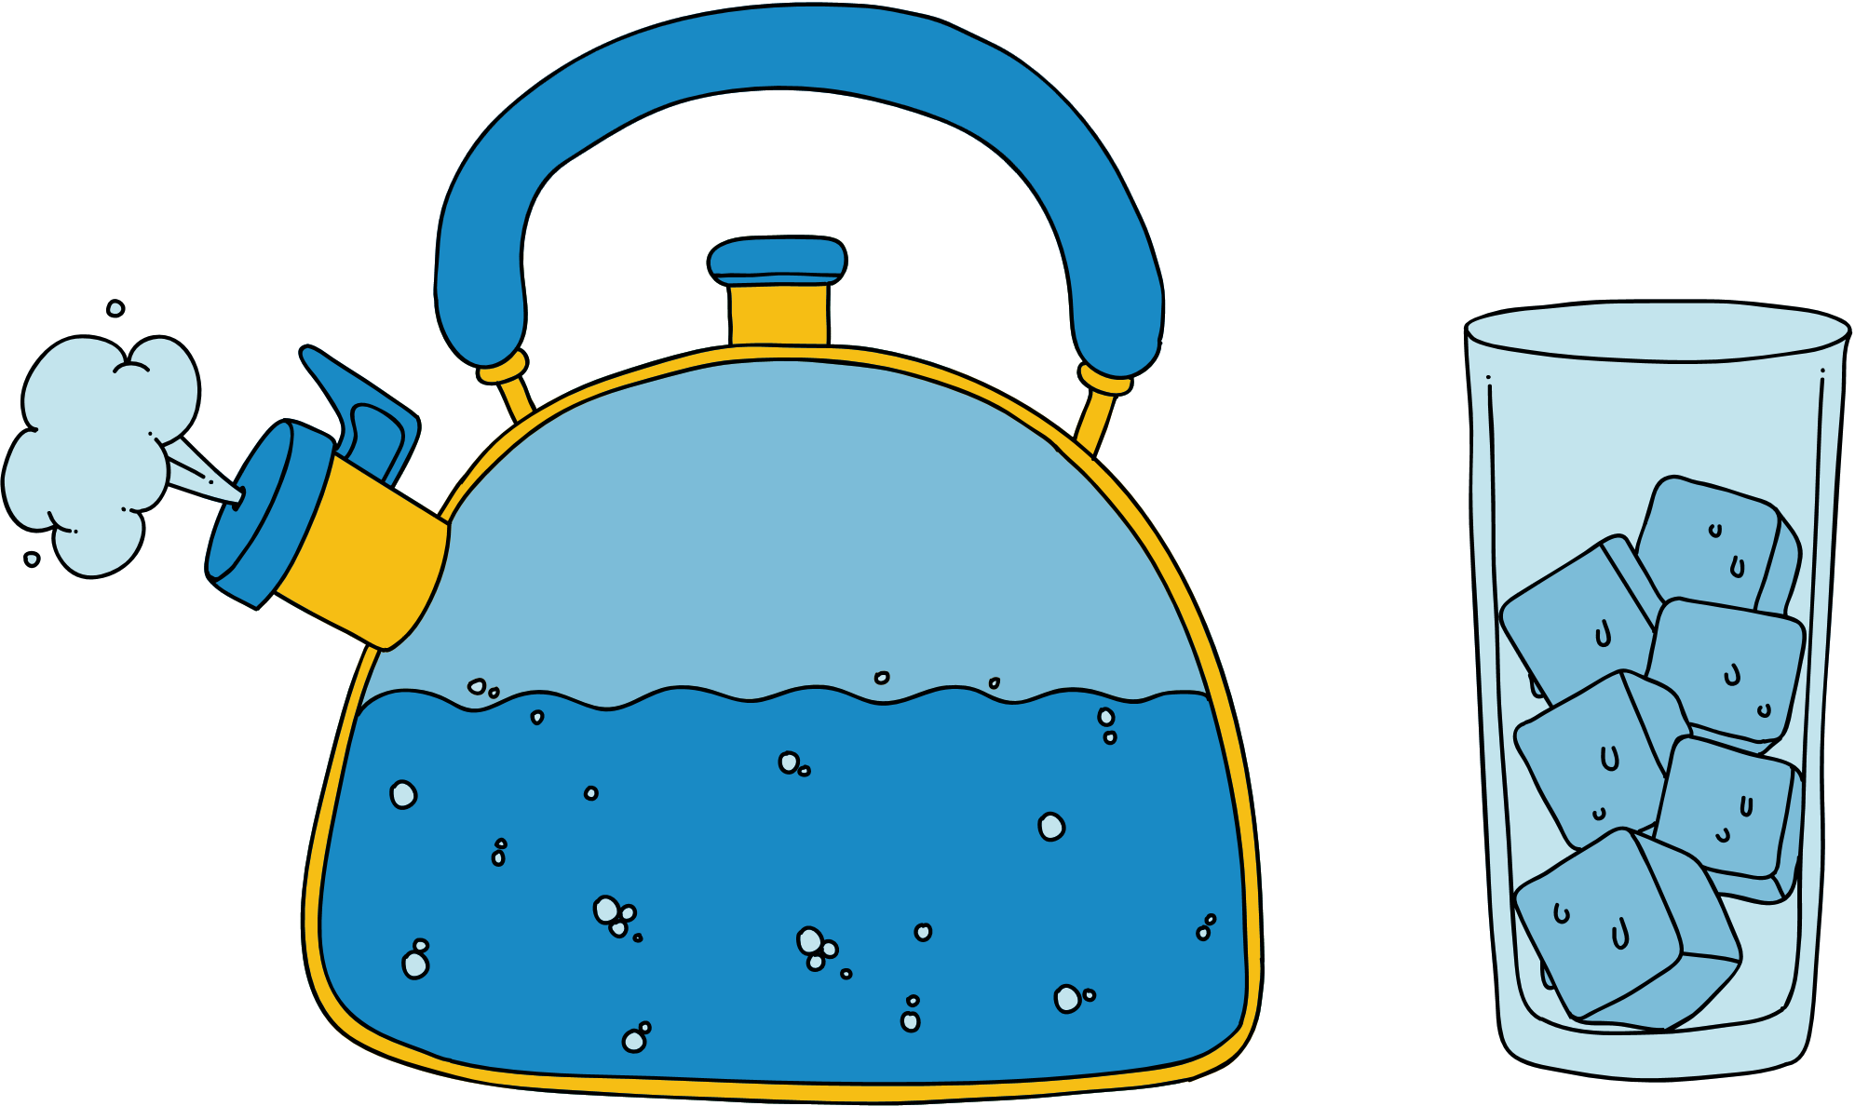

EM ĐÃ HỌC
Mô hình động học phân tử về cấu tạo chất:
Các chất được cấu tạo từ các hạt riêng biệt là phân tử. | Các phân tử chuyển động không ngừng. Nhiệt độ của vật càng cao thì tốc độ chuyển động của các phân tử cấu tạo nên vật càng lớn. | Giữa các phân tử có lực hút và đẩy gọi chung là lực liên kết phân tử.
Các chất có thể chuyển từ thể này sang thể khác.

Slide 56


HƯỚNG DẪN VỀ NHÀ
01
02
03
Ghi nhớ các kiến thức đã học trong bài
Hoàn thành nội dung phần Vận dụng và bài tập trong SBT
Chuẩn bị bài sau -
Bài 2: Nội năng. Định luật I của nhiệt động lực học

Slide 57
CẢM ƠN SỰ CHÚ Ý
LẮNG NGHE CỦA CÁC EM!

